Slide 1
Роль педагога в создании условий для творческого становления личности обучающихся ШРР «Золотой Ключик»
Педагог МКУДО « ЦДОД»
Бигаева С.П.
2016

Slide 2
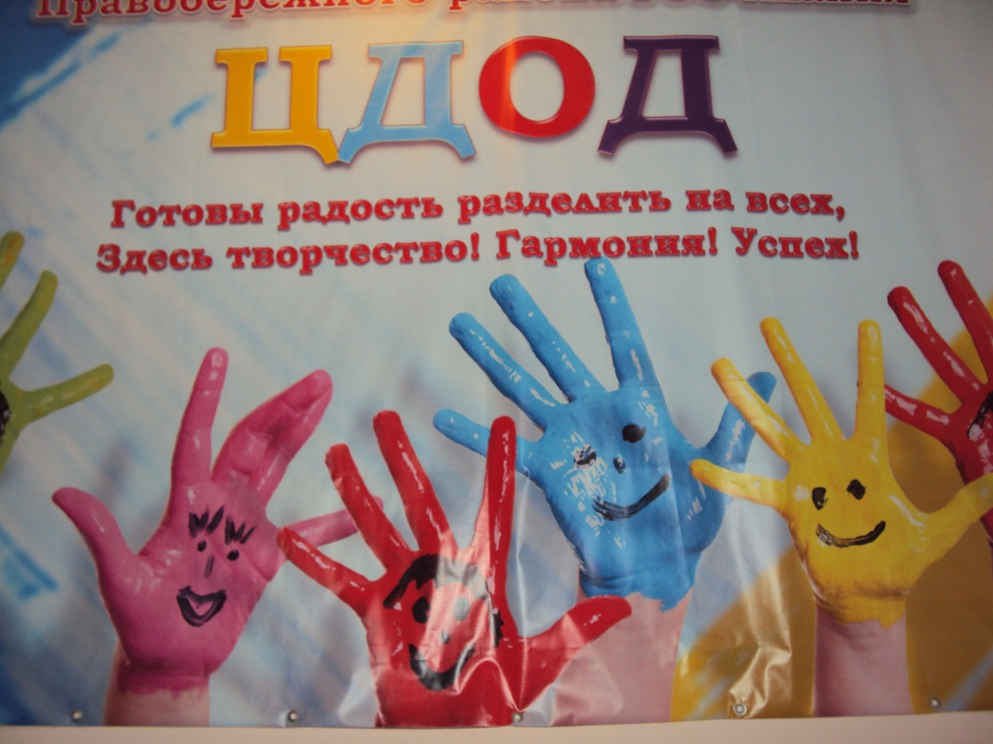
Волшебные руки… Волшебные руки творящие…
Вы миру даруете свет и добро настоящее…
Язык красоты… Он таит в себе силу целебную…
Волшебные руки… И сердце, и сердце волшебное…

Slide 3
Творчество (креативность) - активная, целенаправленная деятельность человека, в результате которой возникает что-то новое, оригинальное.
Формирование творческой личности - одна из важных задач педагогической теории и практики на современном этапе.
Сегодня наше общество нуждается в нестандартных, разносторонне развитых личностях. Нужны не только знающие, но и способные к творческой деятельности люди.

Slide 4
В дошкольном периоде детства закладываются основы развития личности и формируются творческие способности. Если ребенок талантлив, он талантлив во многих сферах. Это говорит о том, что способности, проявляющиеся в одном виде деятельности, качественно влияют на развитие других. Поэтому обеспечение условий для творческой реализации личности дошкольников в разнообразных видах деятельности является основой для всестороннего развития ребёнка.

Slide 5
Задача педагога состоит в умении моделировать пространственно-предметную развивающую среду, которая бы позволила ребенку проявить творческие способности, познавать способы образного воссоздания мира и языка искусств, реализовывать познавательно-эстетические и культурно-коммуникативные потребности в свободном выборе.

Slide 6
Для развития детского творчества можно применить следующие методы обучения:
1) информационно-рецептивный метод, который включает в себя приёмы рассматривания и показа образца воспитателя;
2) репродуктивный метод, направленный на закрепление знаний и навыков детей. Он включает в себя прием повтора, работы на черновиках, выполнение формообразующих движений рукой;
3) эвристический метод, который направлен на проявление самостоятельности в каком - либо моменте работы на занятии, т.е. педагог предлагает ребёнку выполнить часть работы самостоятельно;
4) исследовательский метод, развивающий у детей не только самостоятельность, но и фантазию и творчество. Педагог предлагает самостоятельно выполнить не какую - либо часть, а всю работу.
Но, во многом результат работы ребёнка зависит от его заинтересованности, поэтому на занятии важно активизировать внимание дошкольника, побудить его к деятельности при помощи дополнительных стимулов. Такими стимулами могут быть:
- игра, которая является основным видом деятельности детей;
- сюрпризный момент - любимый герой сказки или мультфильма приходит в гости и приглашает ребенка отправиться в путешествие;
- просьба о помощи, ведь дети никогда не откажутся помочь слабому, им важно почувствовать себя значимыми;
- живая, эмоциональная речь воспитателя.

Slide 7
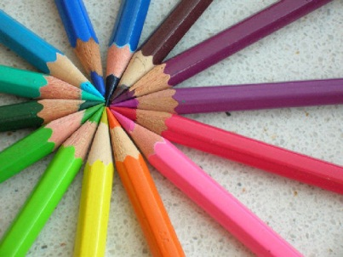
Изобразительное искусство занимает важное место в эстетическом развитии детей дошкольного возраста.

Slide 8
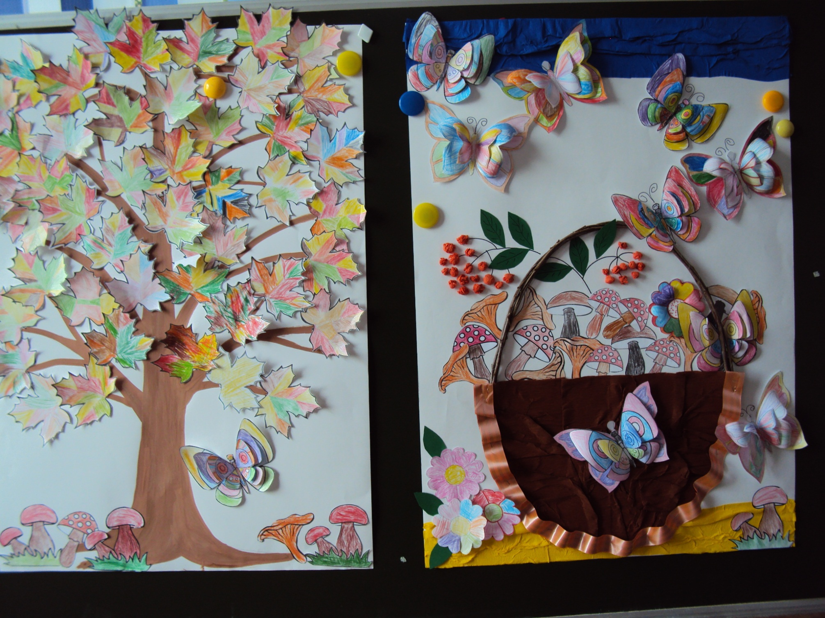

Slide 9
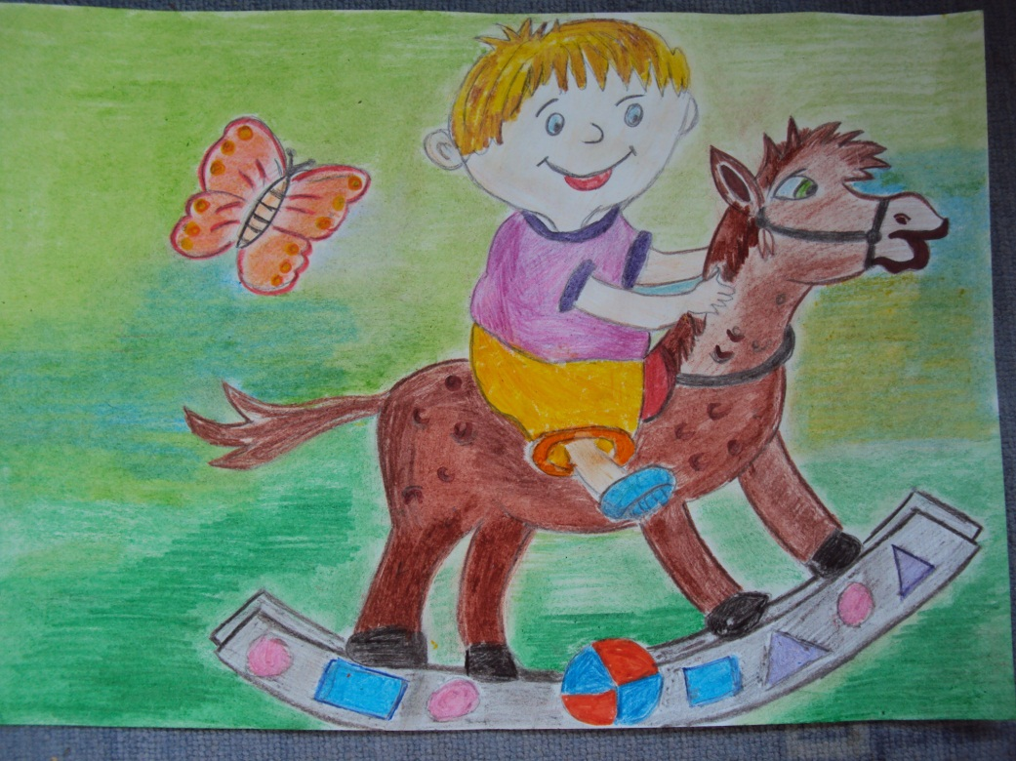
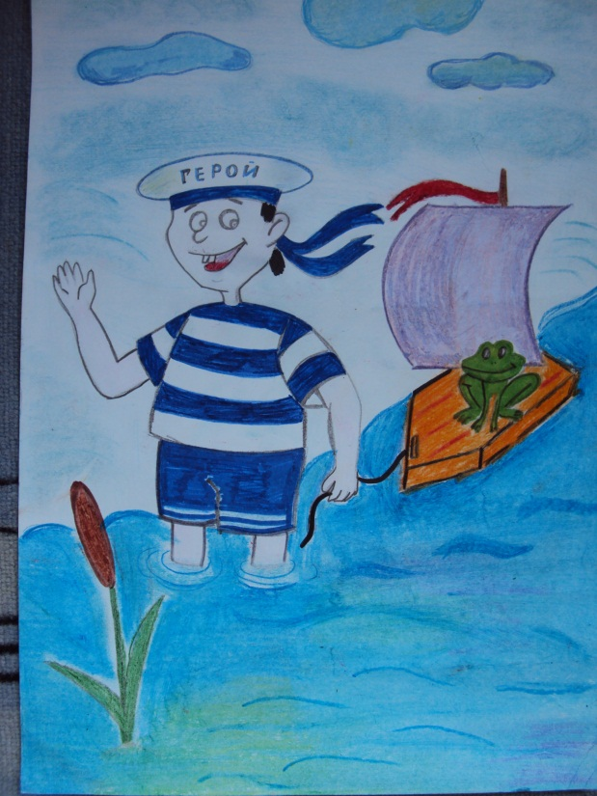
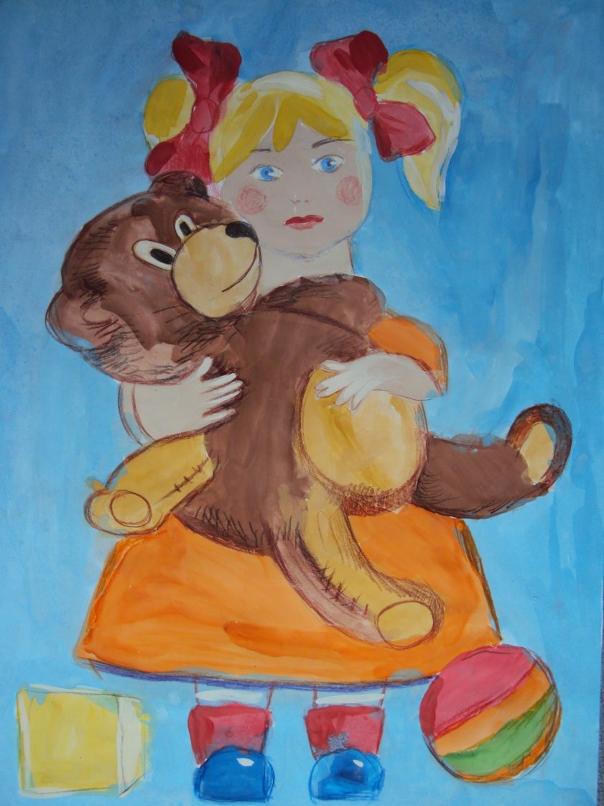

Slide 10
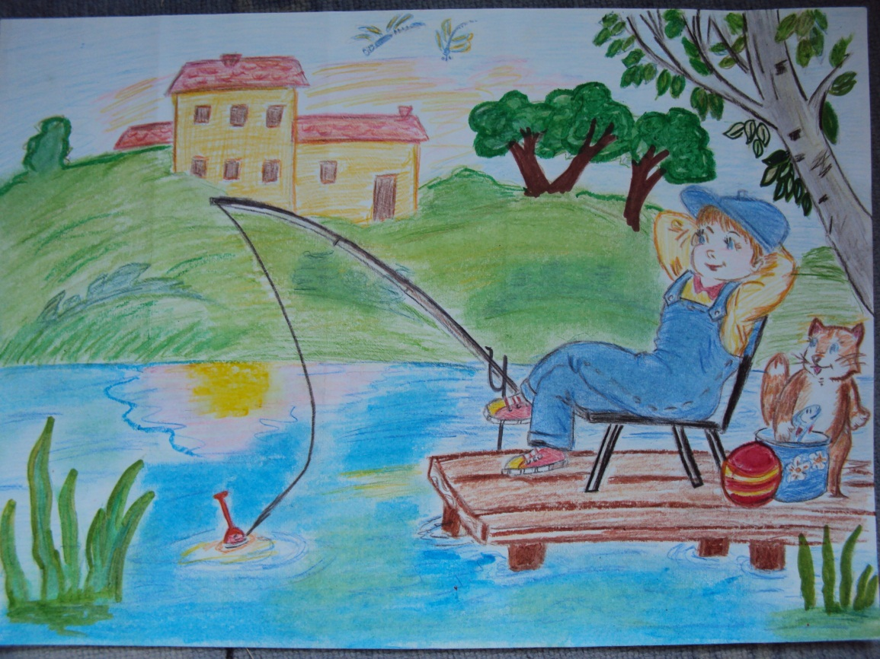
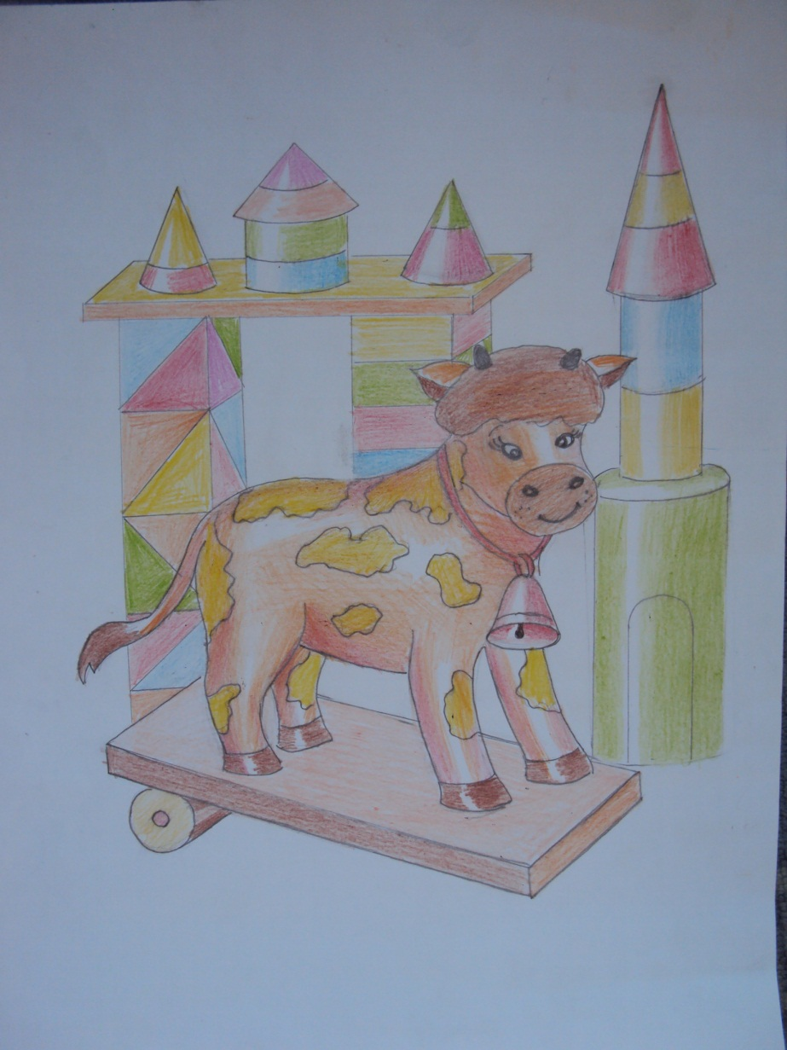

Slide 11
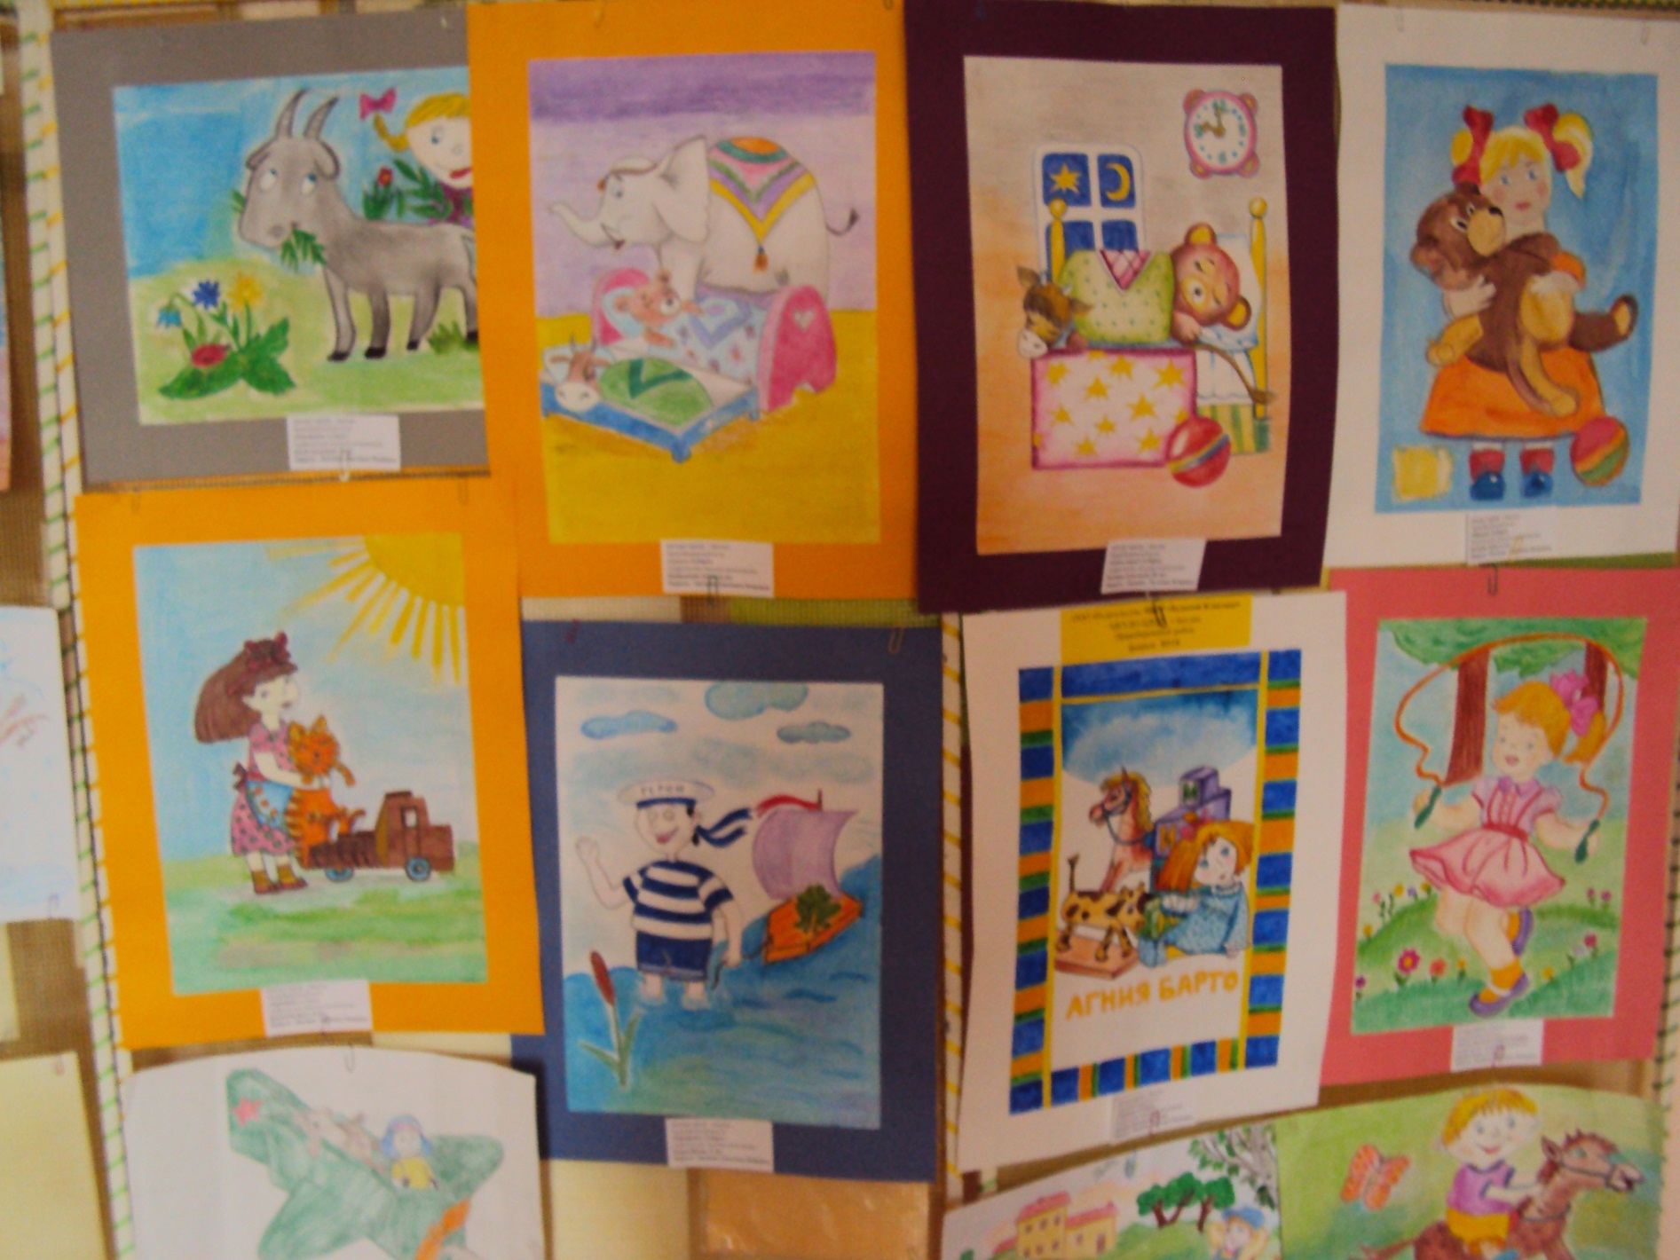
Выставка работ , посвященная 110- летию Агнии Барто.

Slide 12
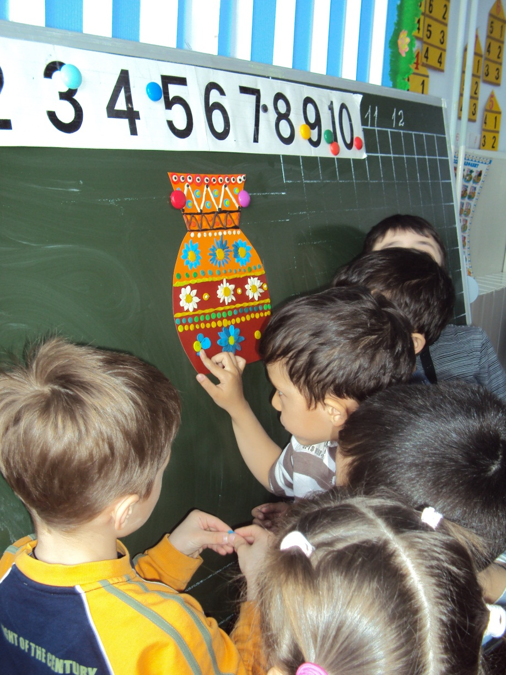
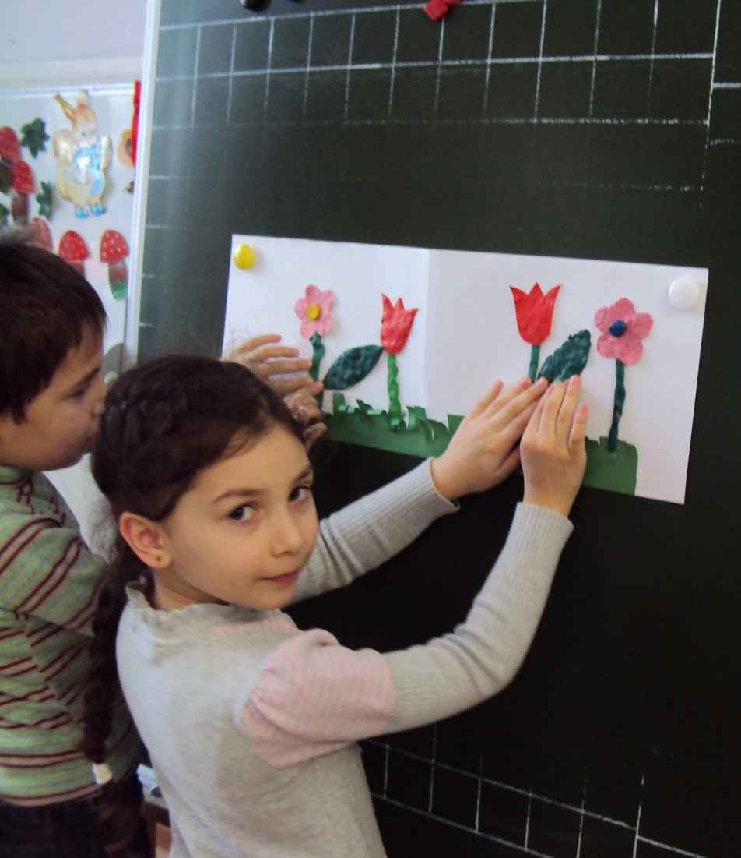
Дети с удовольствием работают с любым пластичным материалом, поэтому очень любят лепить. Так проходят уроки труда, когда мы работаем с пластилином.

Slide 13
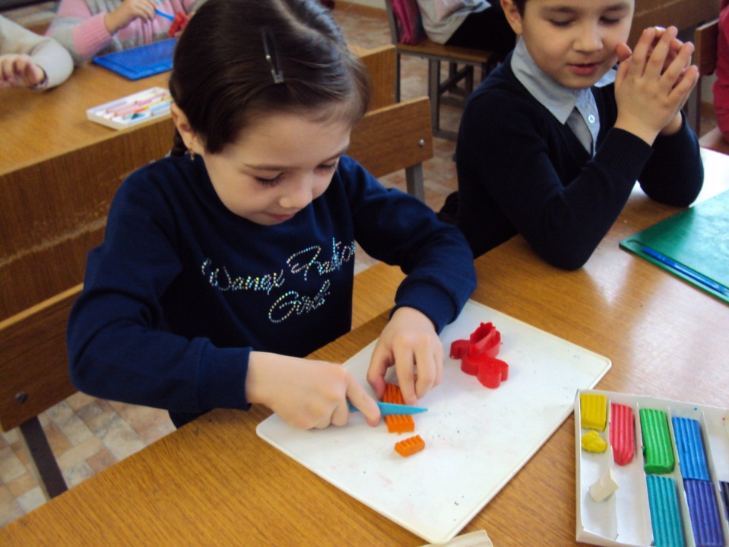
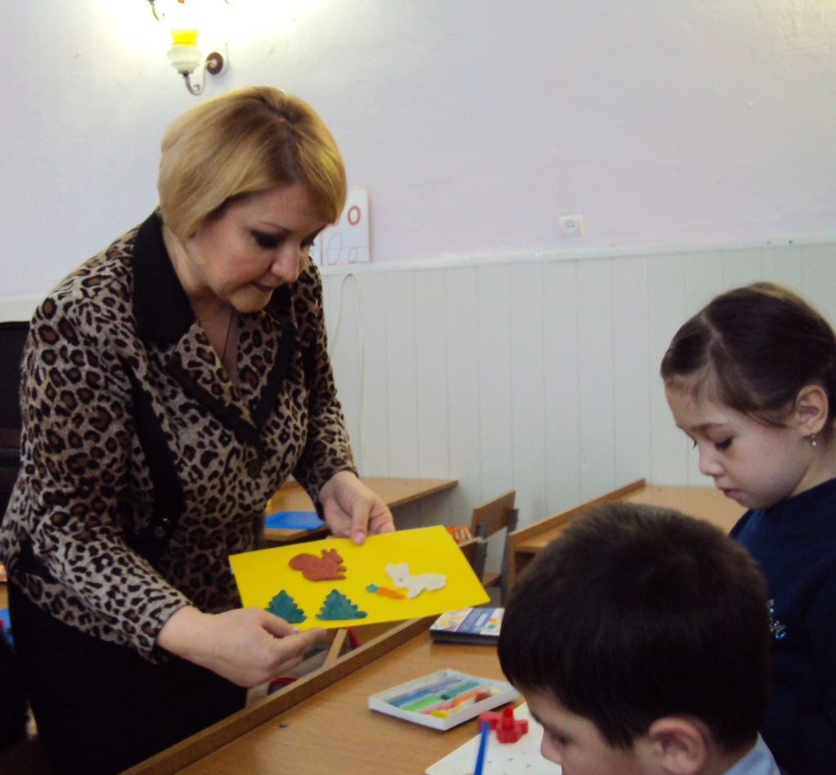

Slide 14
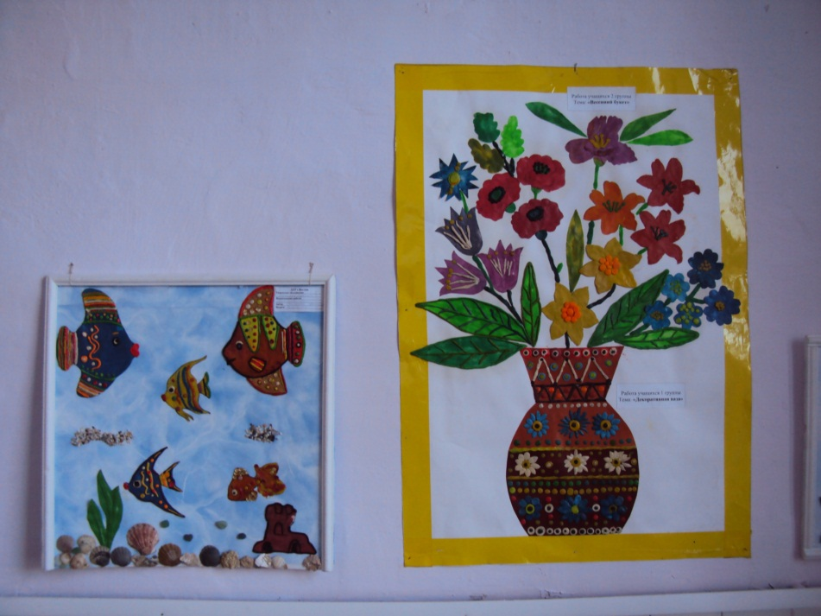

Slide 15
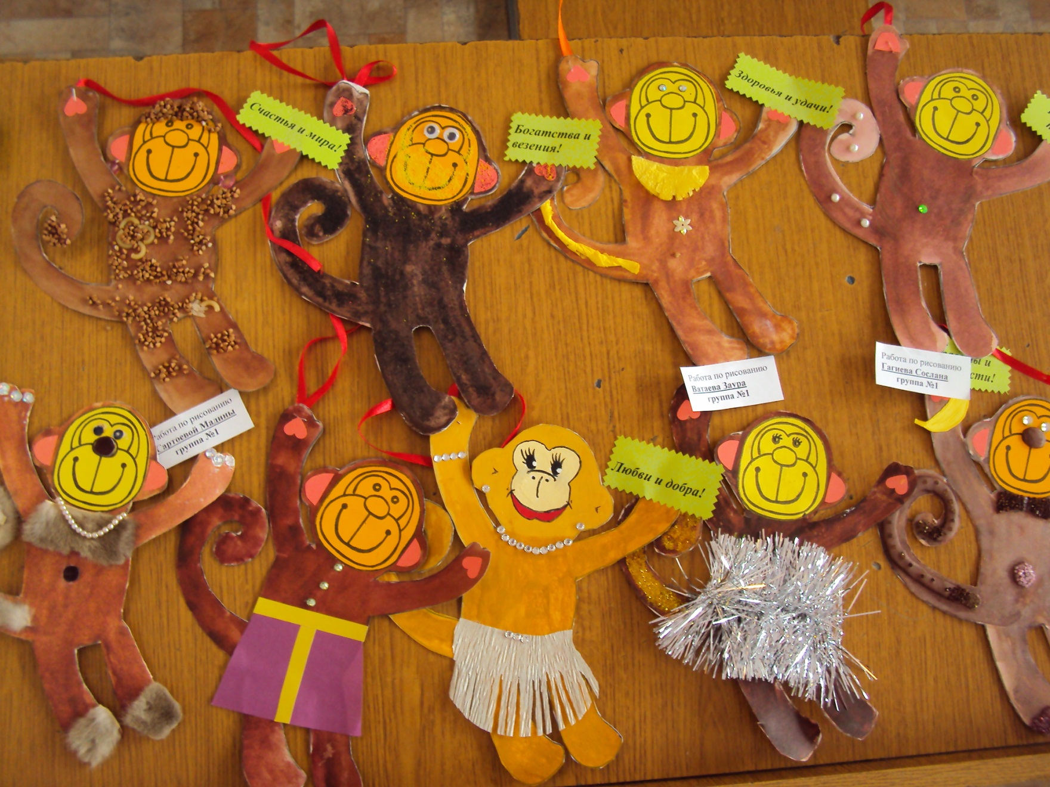
На уроках труда мы занимаемся аппликацией. С этой целью ребенок использует разные материалы (бумага, ткань, пух, мех, засушенные листья, цветы, веточки и многое другое

Slide 16
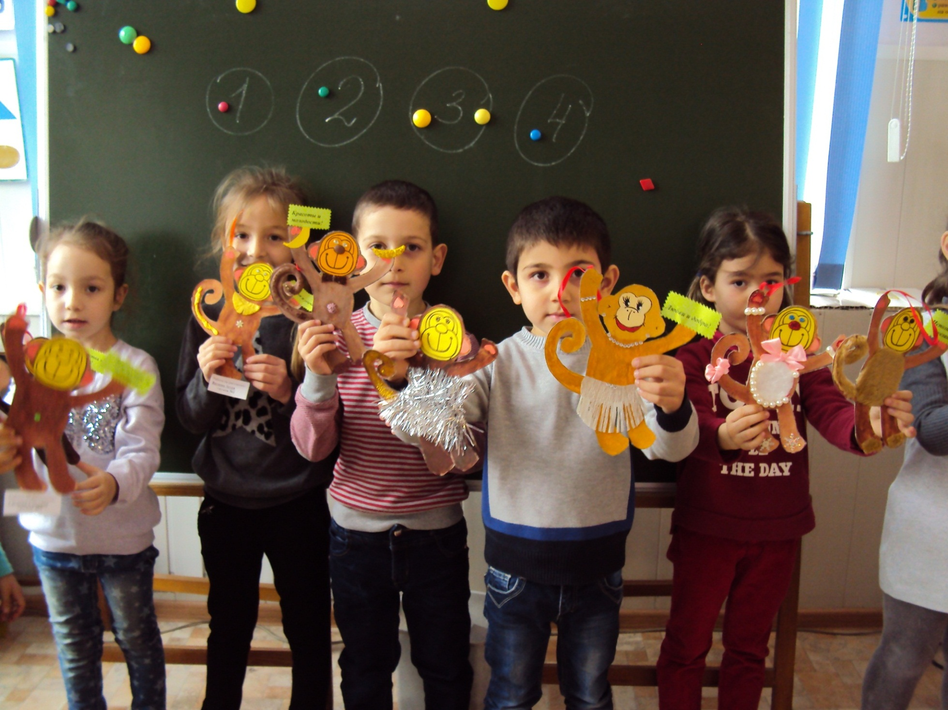

Slide 17
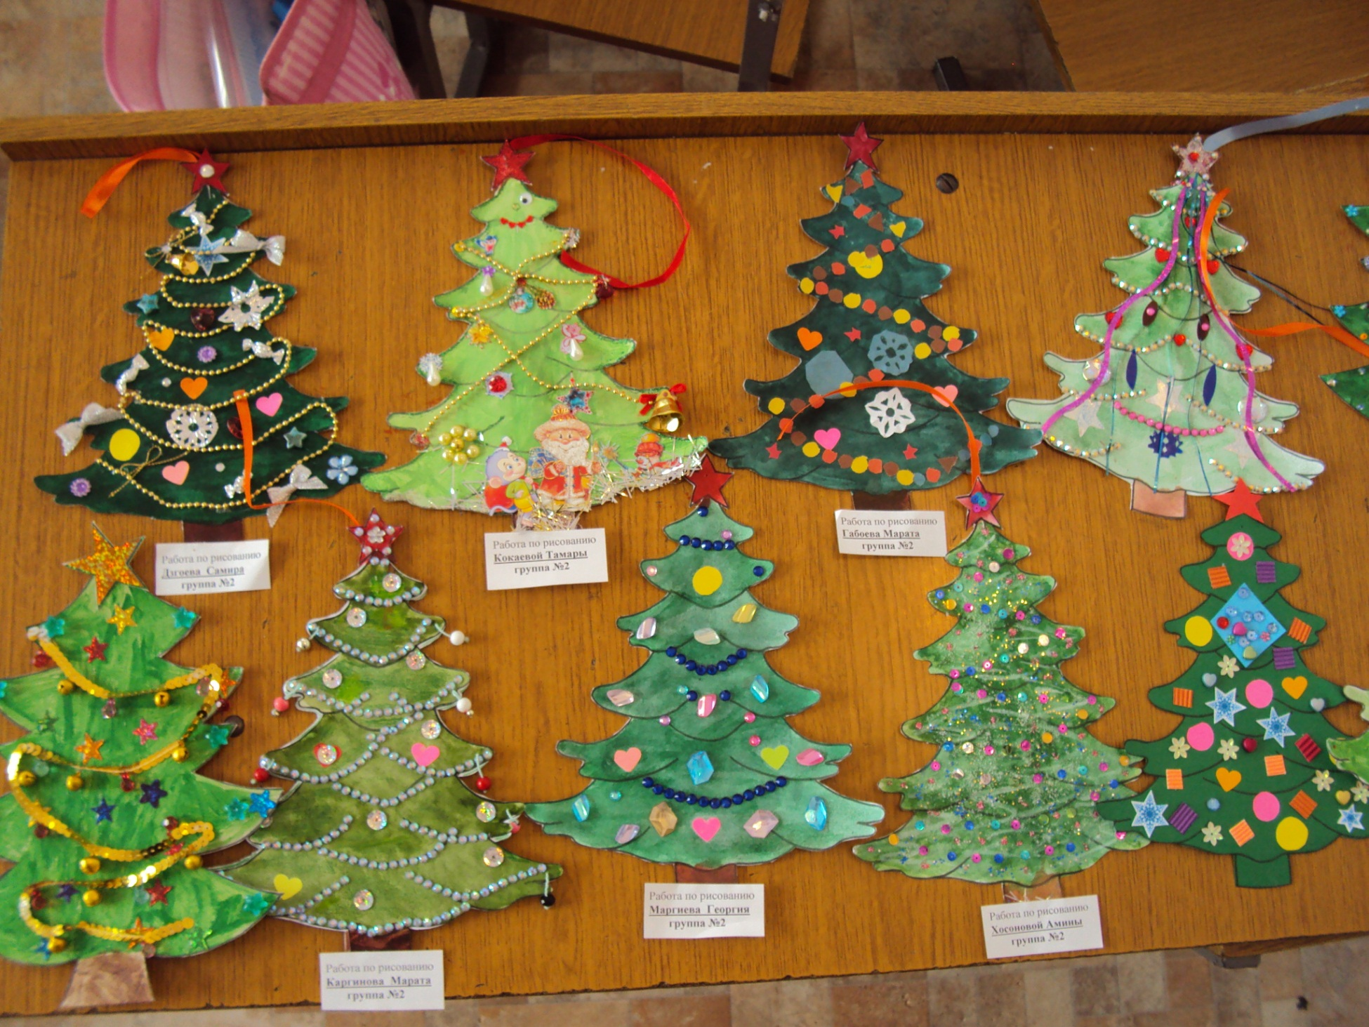

Slide 18
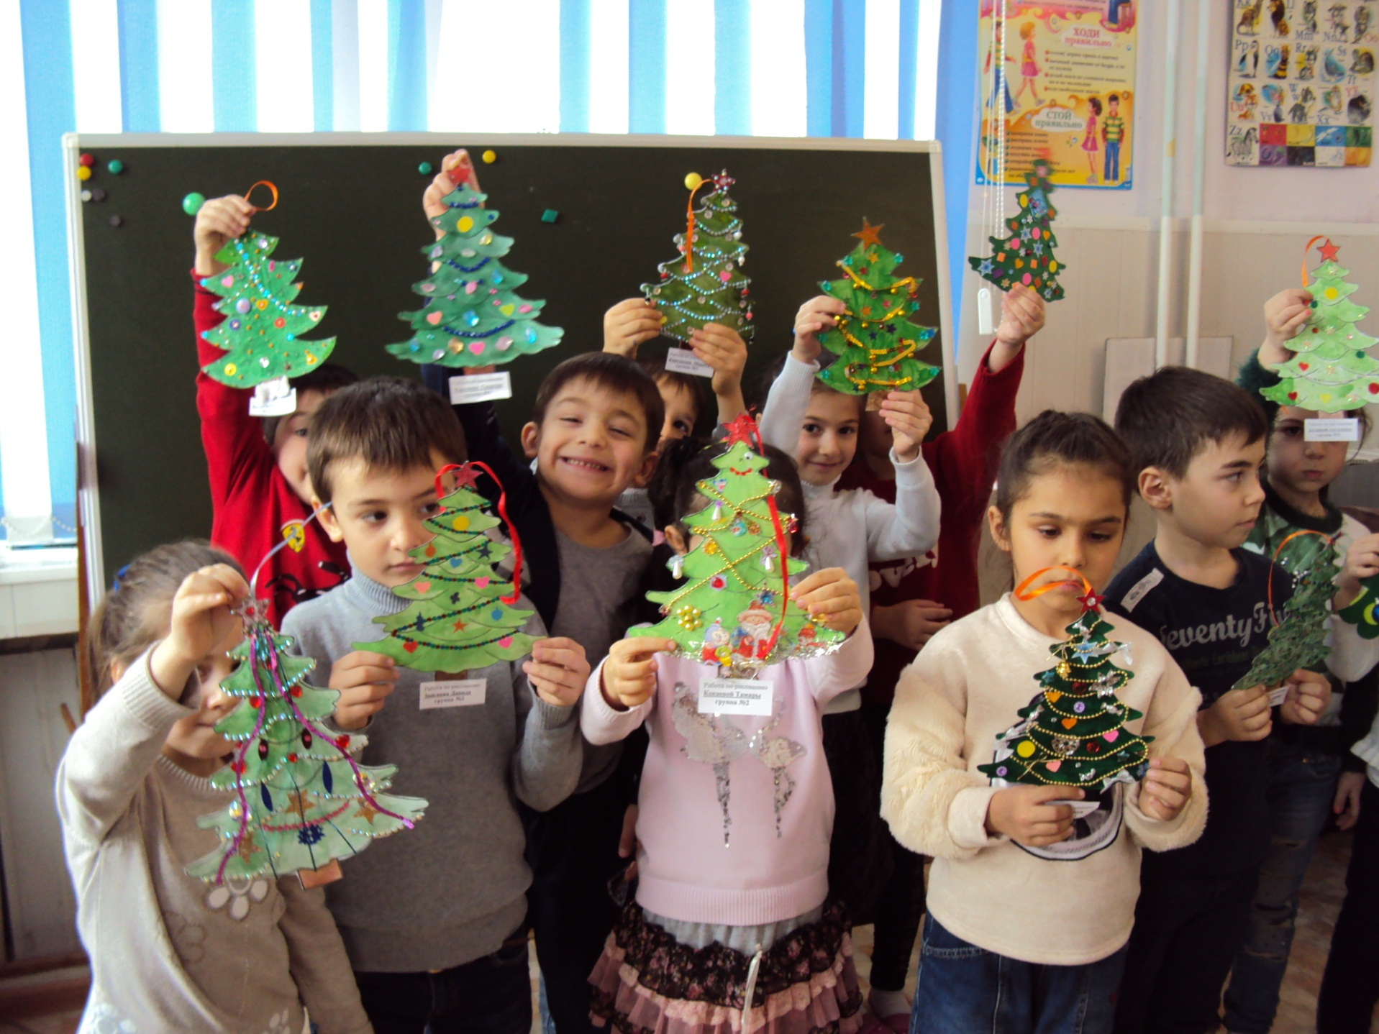

Slide 19
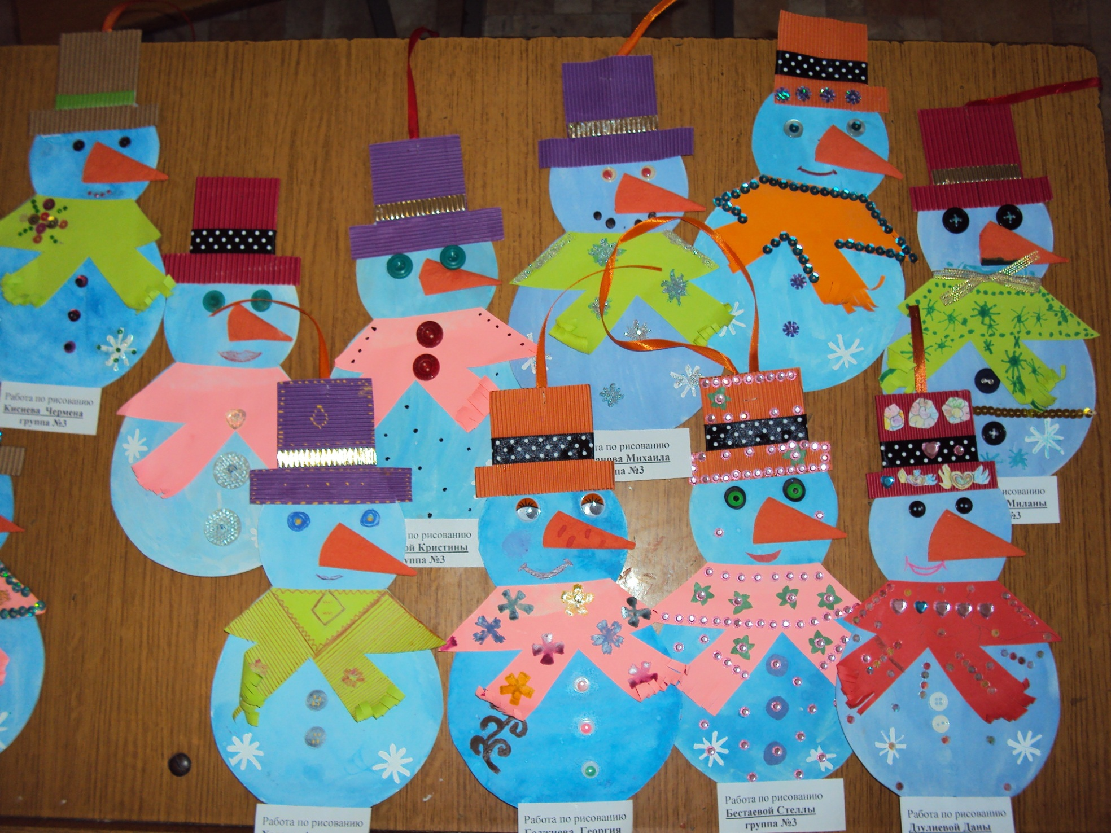

Slide 20
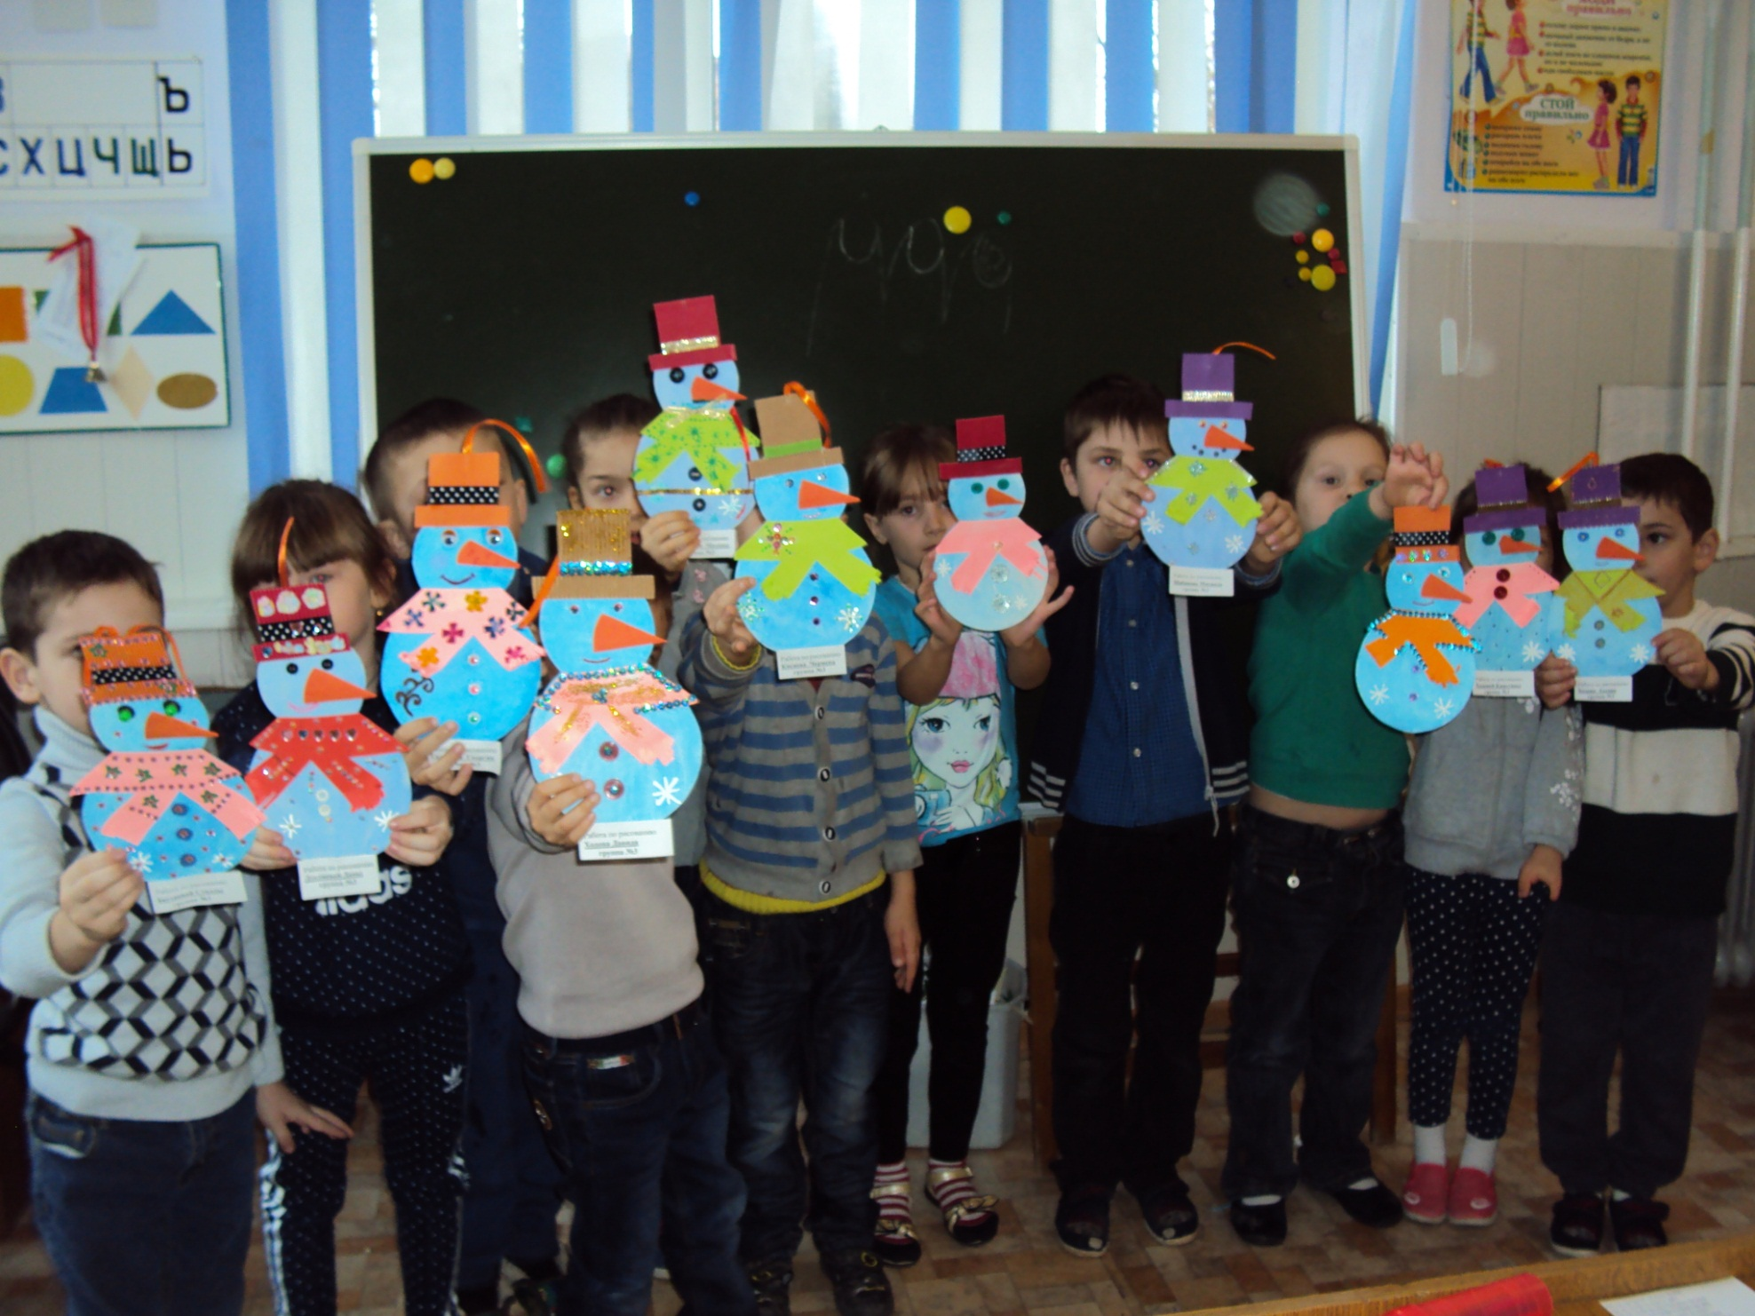

Slide 21
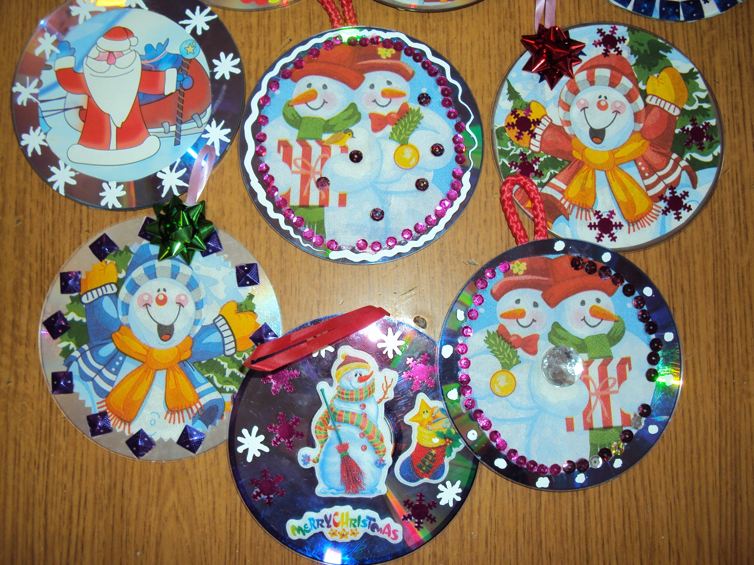

Slide 22
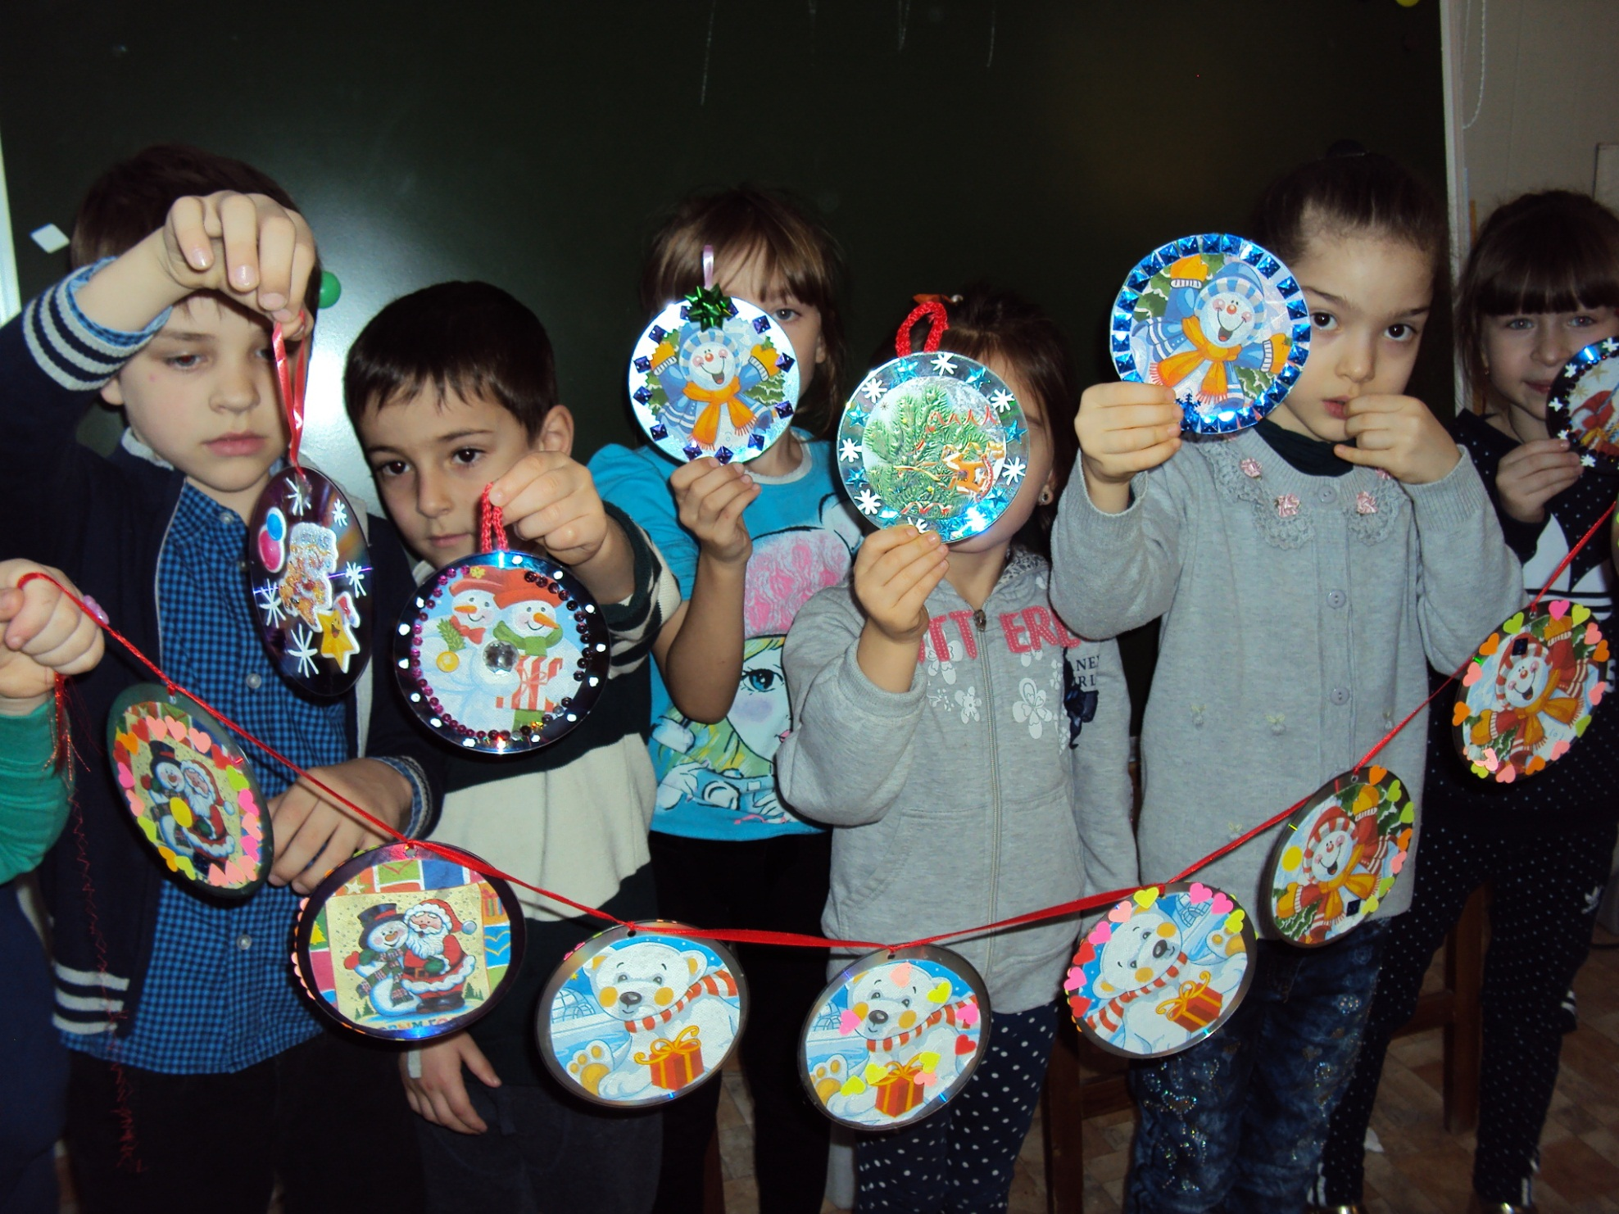

Slide 23
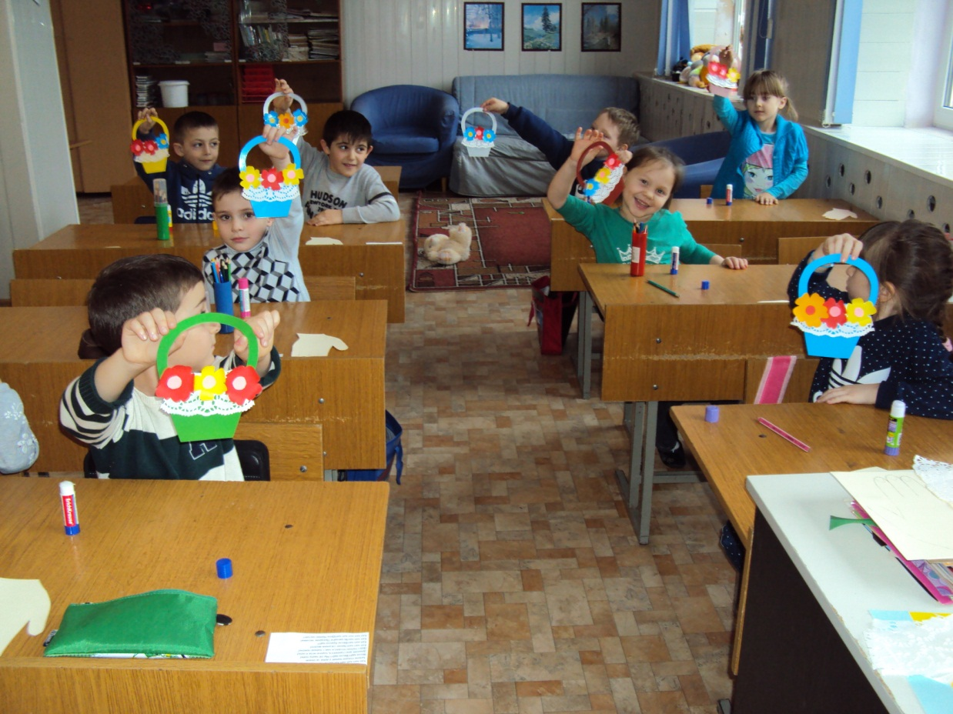
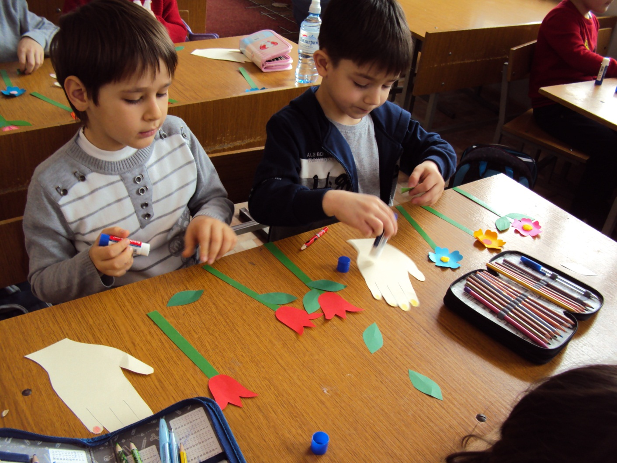

Slide 24
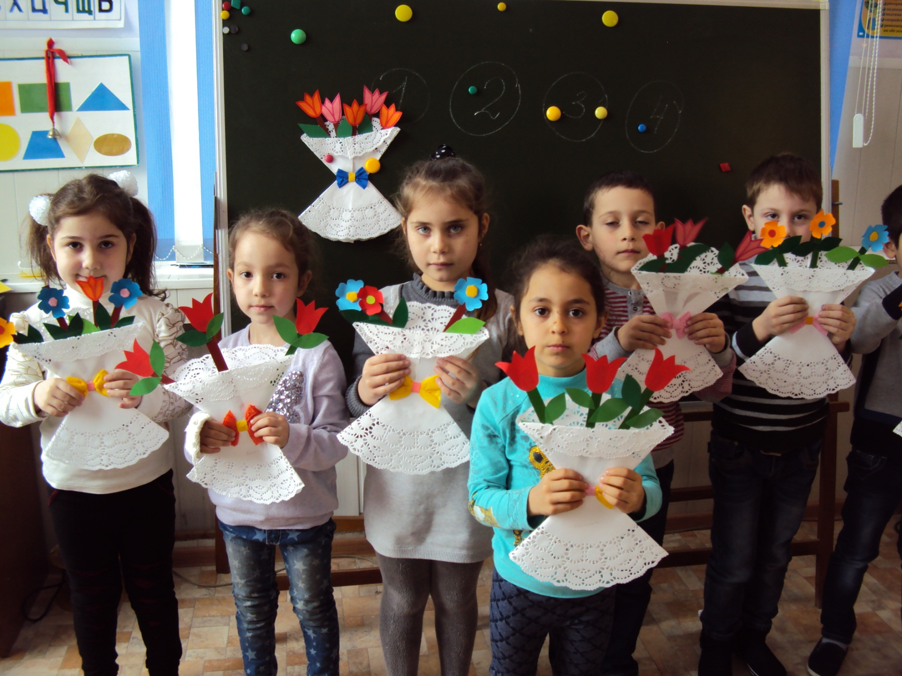

Slide 25
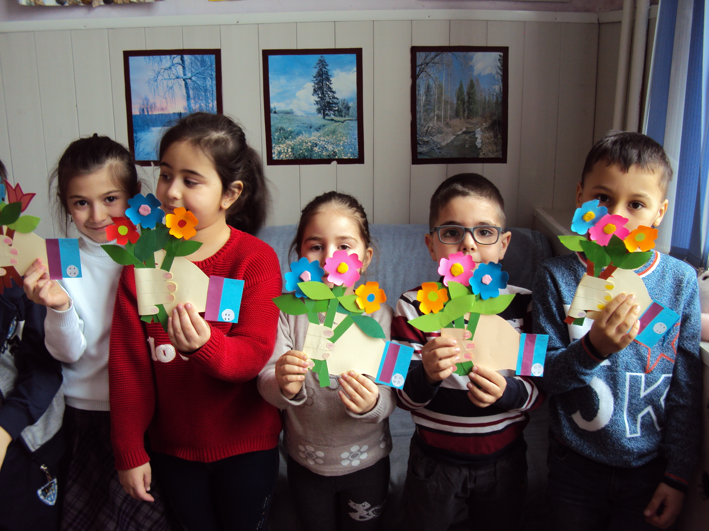

Slide 26
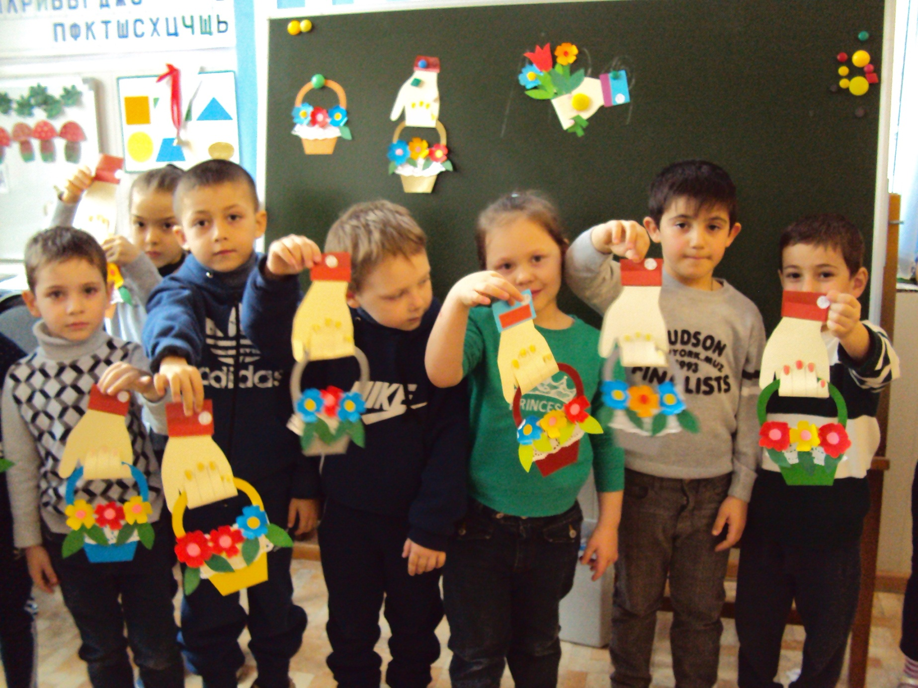

Slide 27
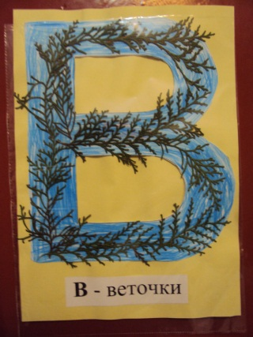
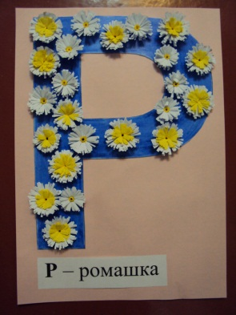
Азбука- это предмет не только для чтения , но и для творческого подхода к изучению букв. Проекты «На что похожа буква» и « Подарок для буквы» очень понравились детям , они активно включились вместе со взрослыми в изготовление наглядного материала для уроков чтения.

Slide 28
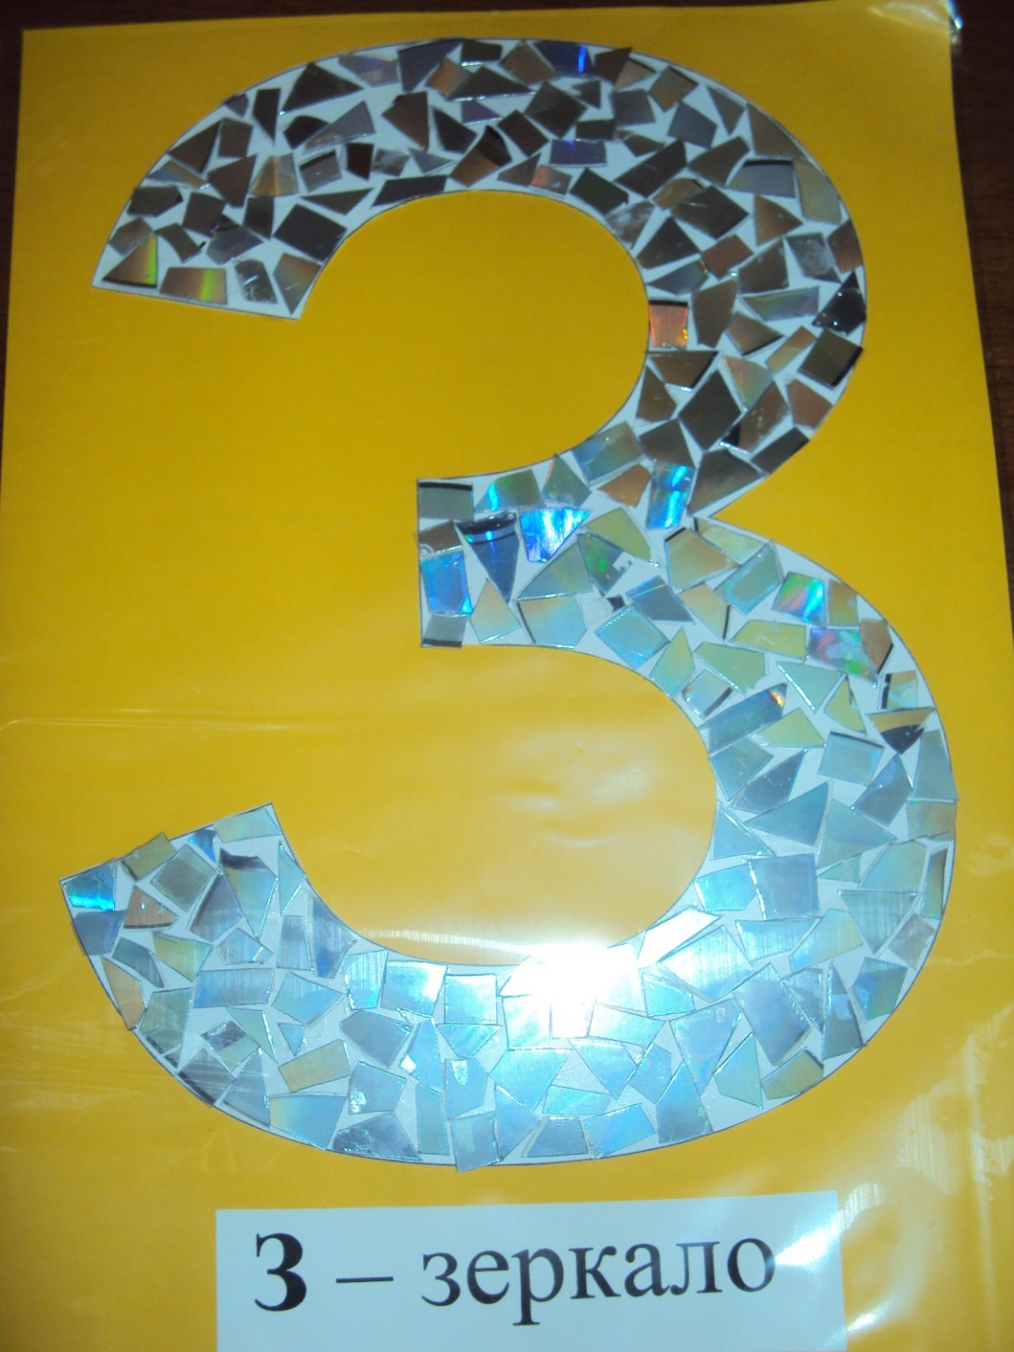
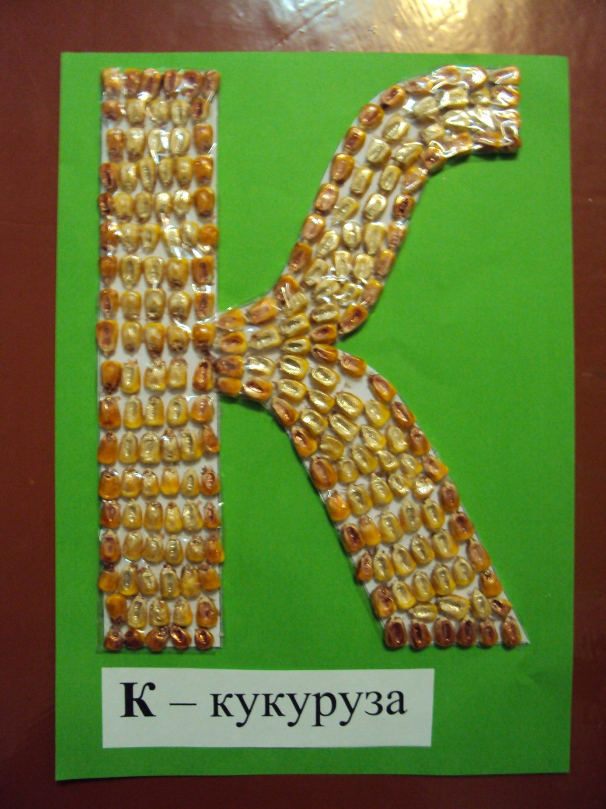

Slide 29
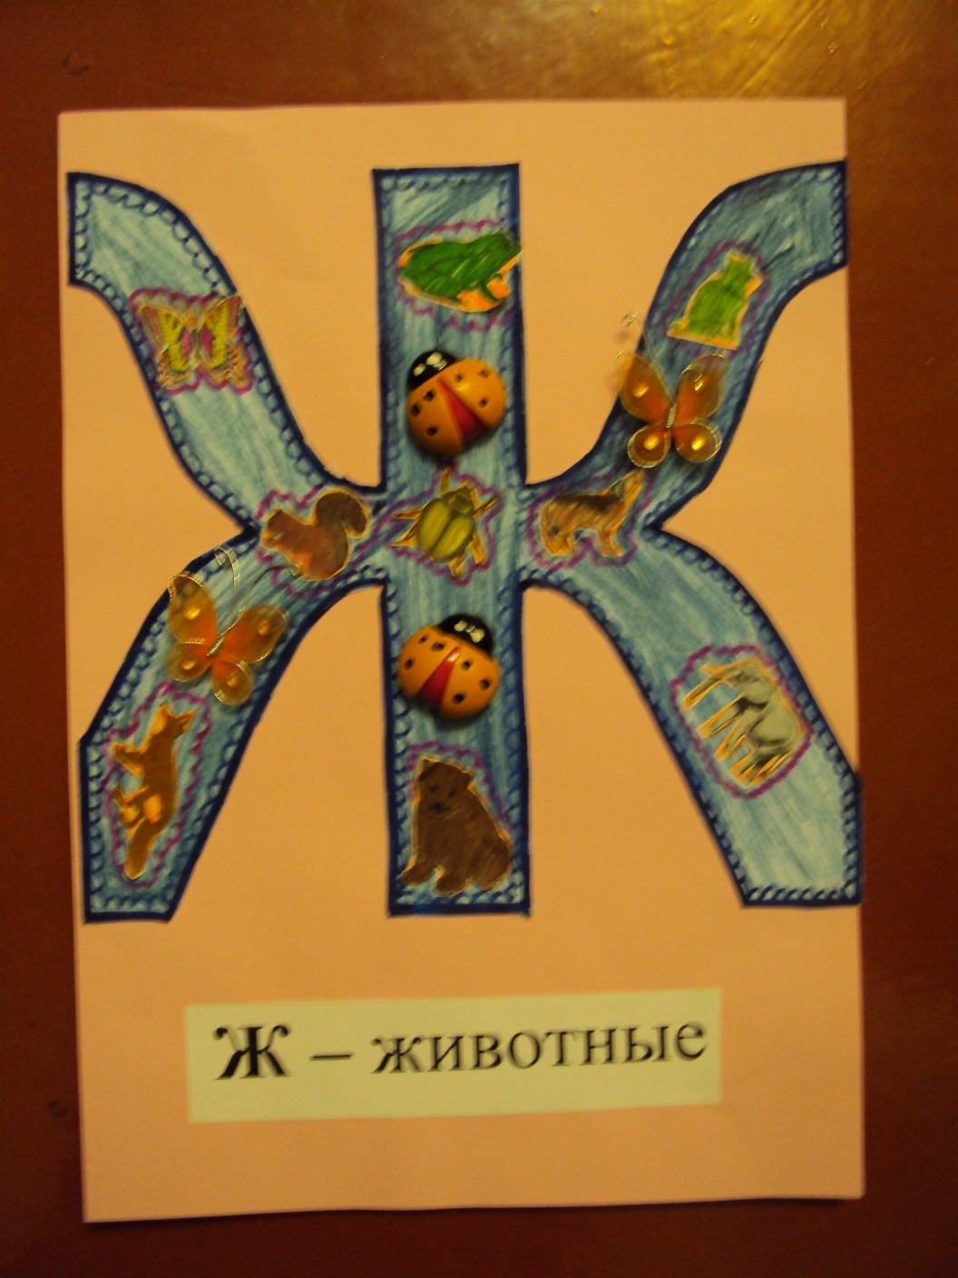
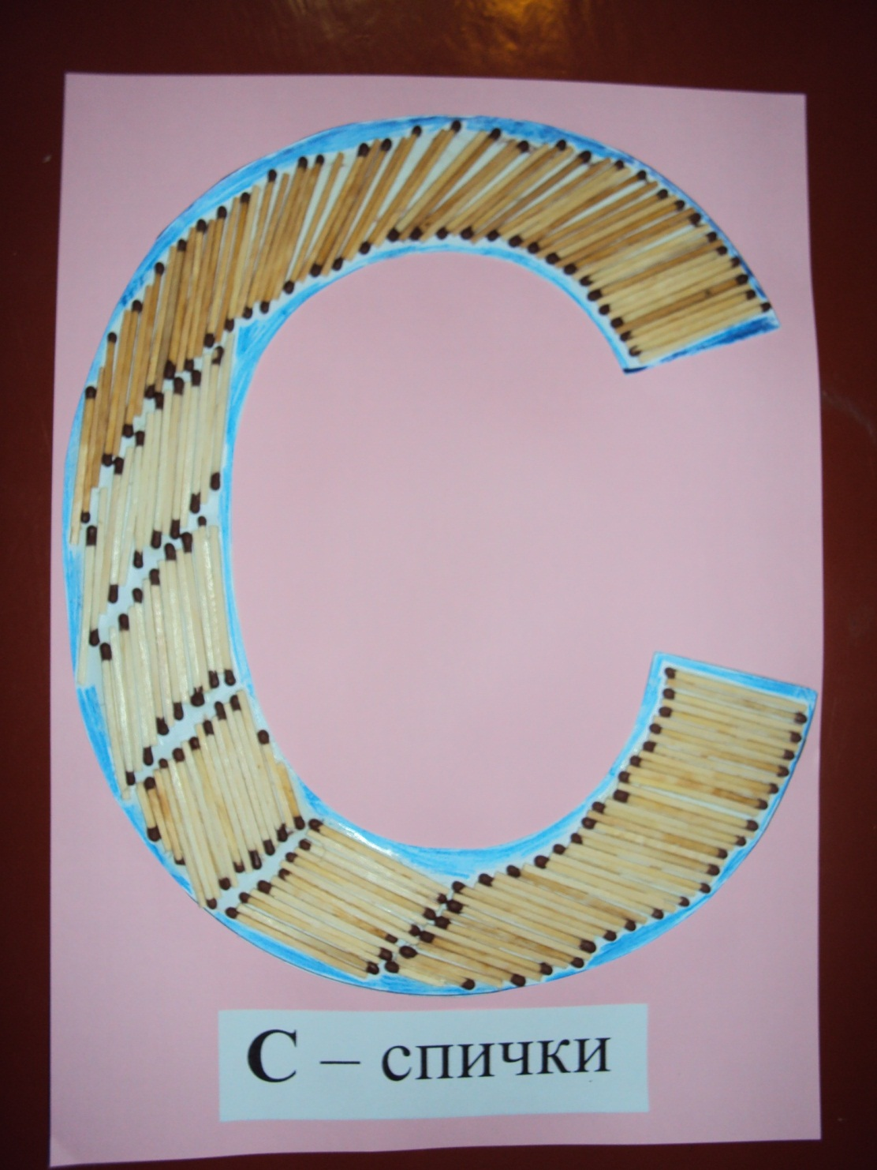

Slide 30
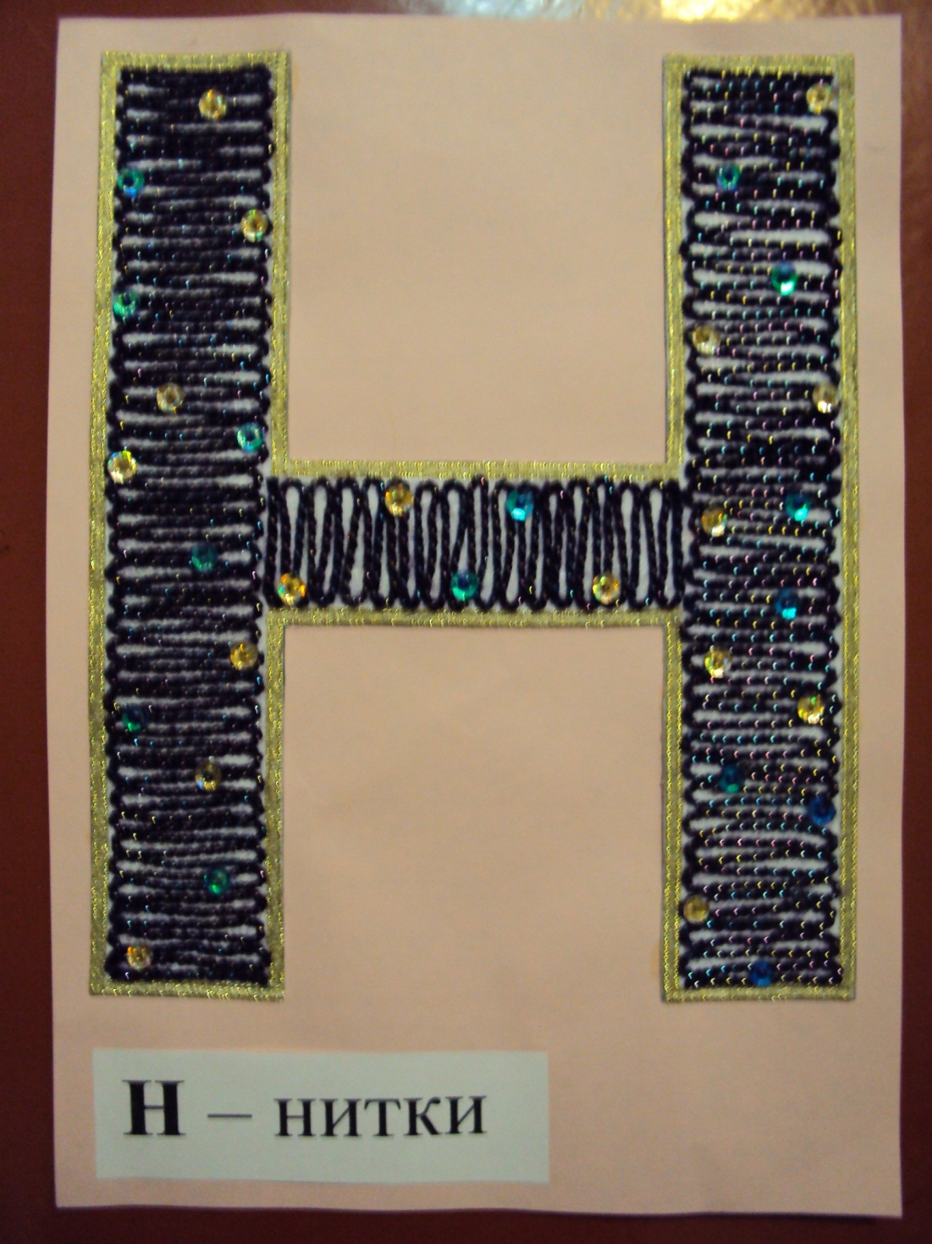
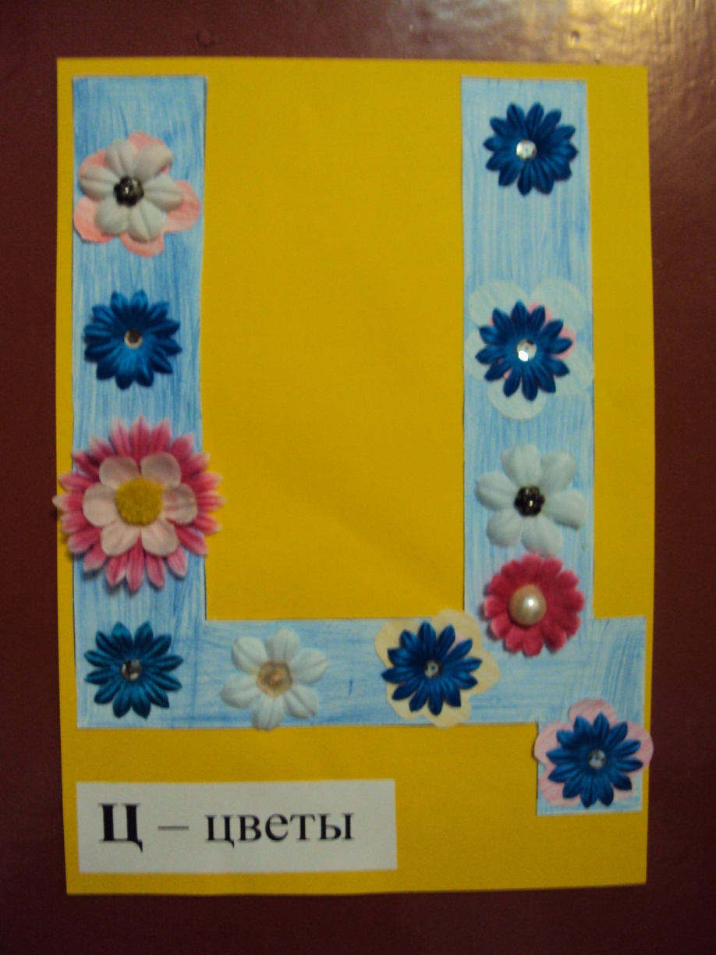

Slide 31
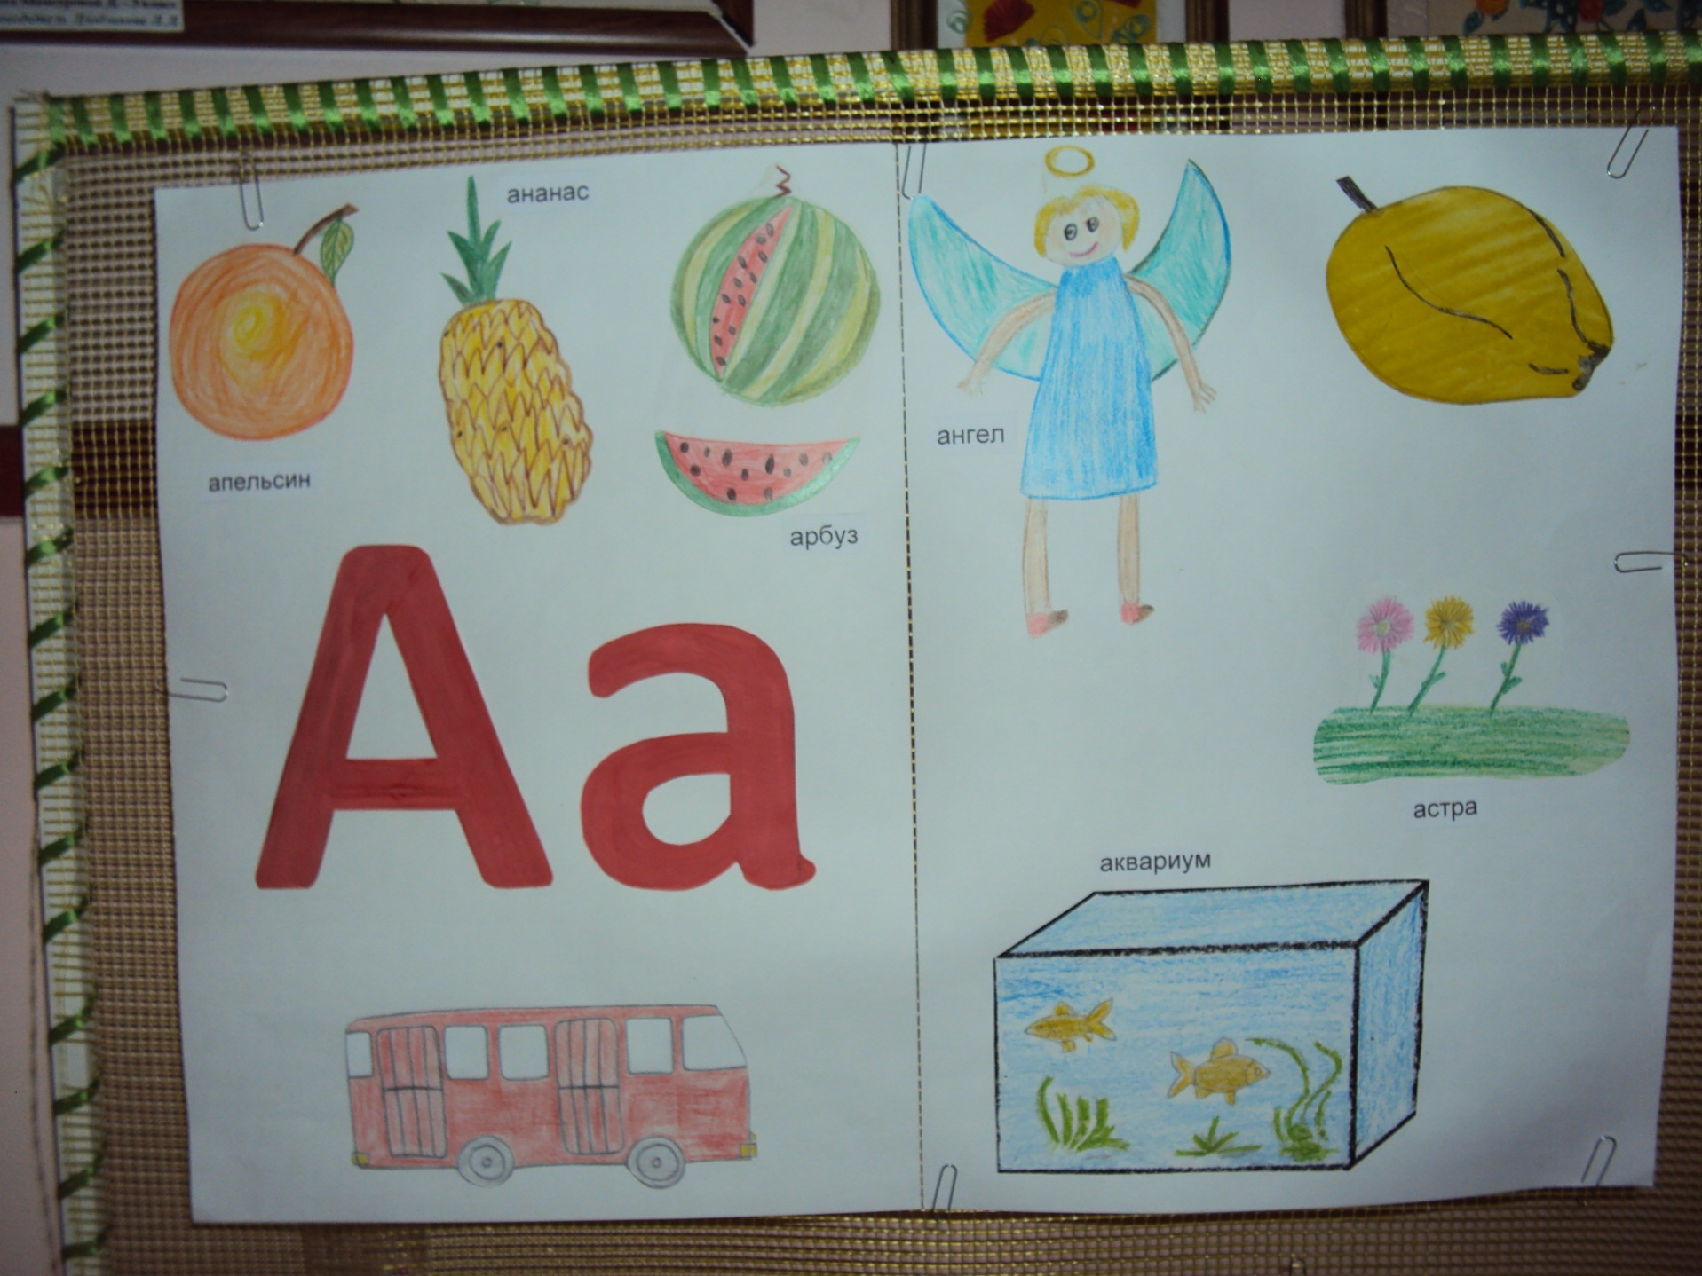

Slide 32
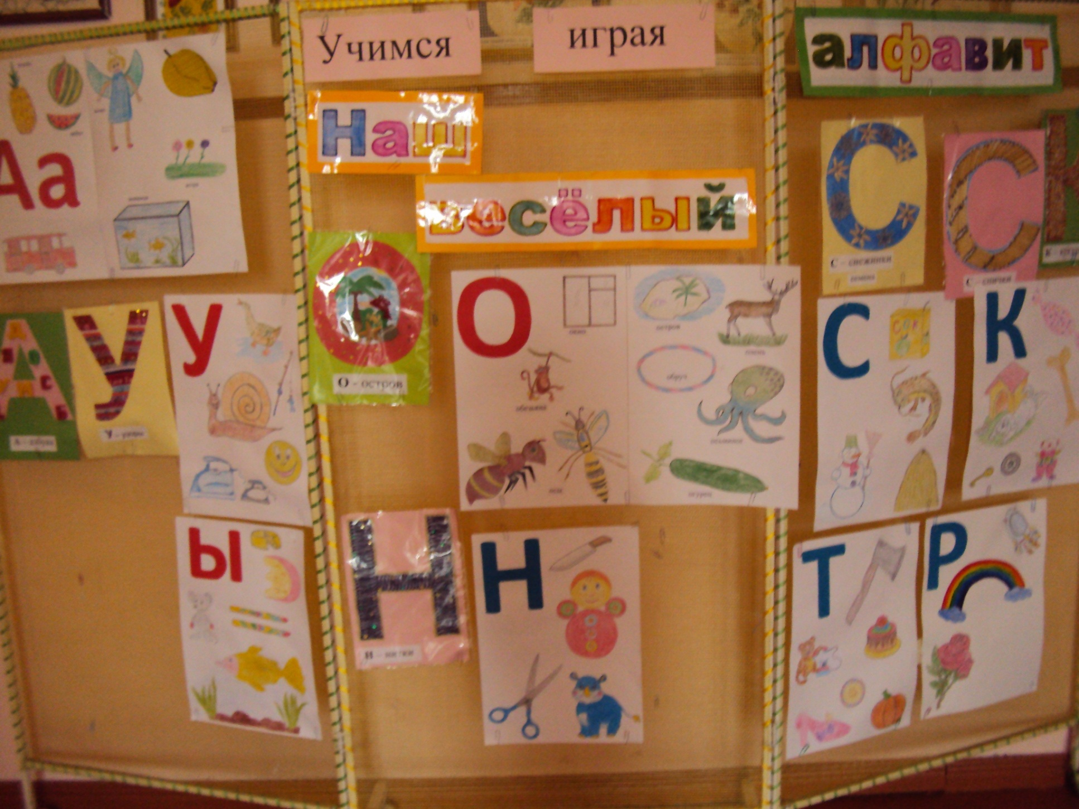

Slide 33
Математика - тоже вовсе не скучная наука, если подходить к изучению цифр творчески и с фантазией.
Слепленные из пластилина и украшенные стразами, бусинами , бисером , гречкой цифры собираются в коллекции и помещаются на выставку.

Slide 34
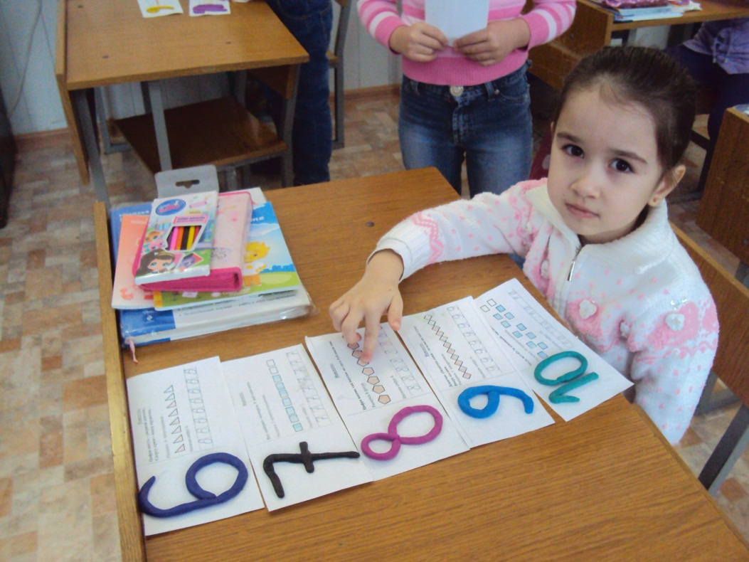
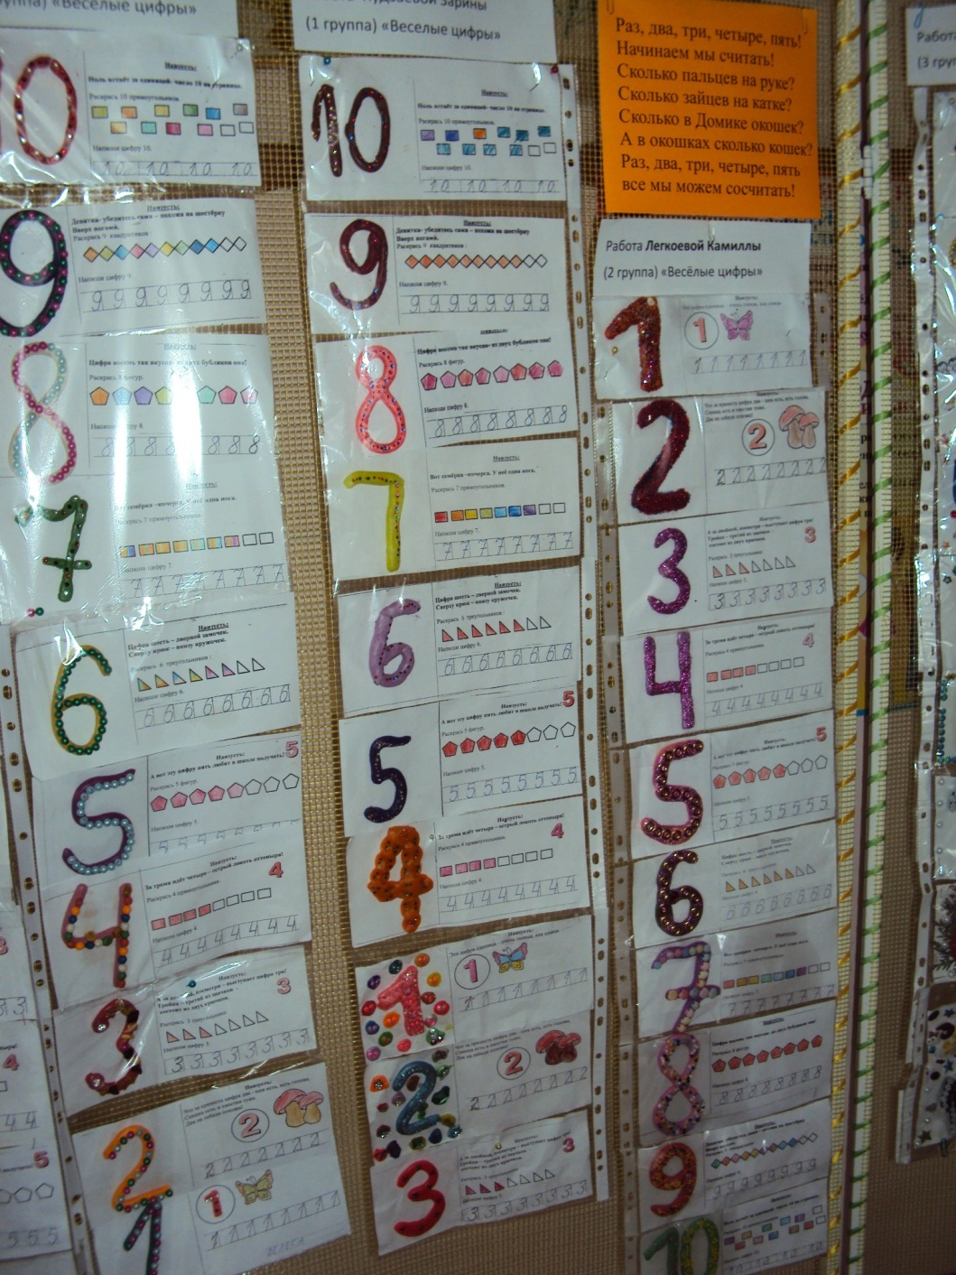
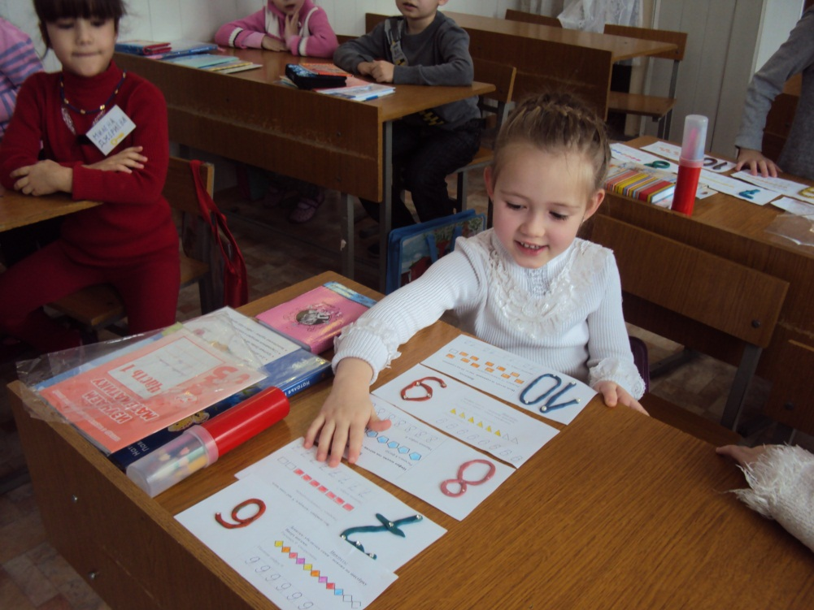

Slide 35
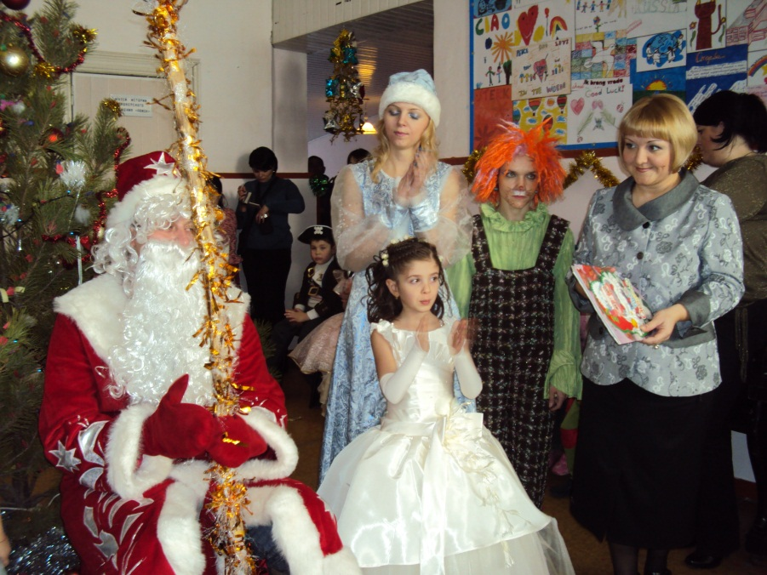
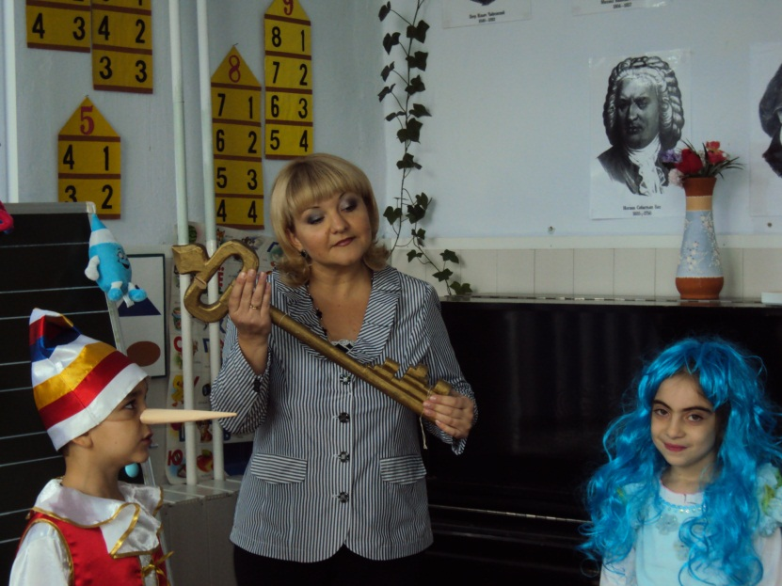
Самое большой полет для творчества и детского и педагогического – это внеклассные мероприятия.
«Праздник Осени», «Новогодний утренник», весенний утренник к 8 Марта, День Победы и выпускной праздник- эти мероприятия радуют и детей и родителей.

Slide 36
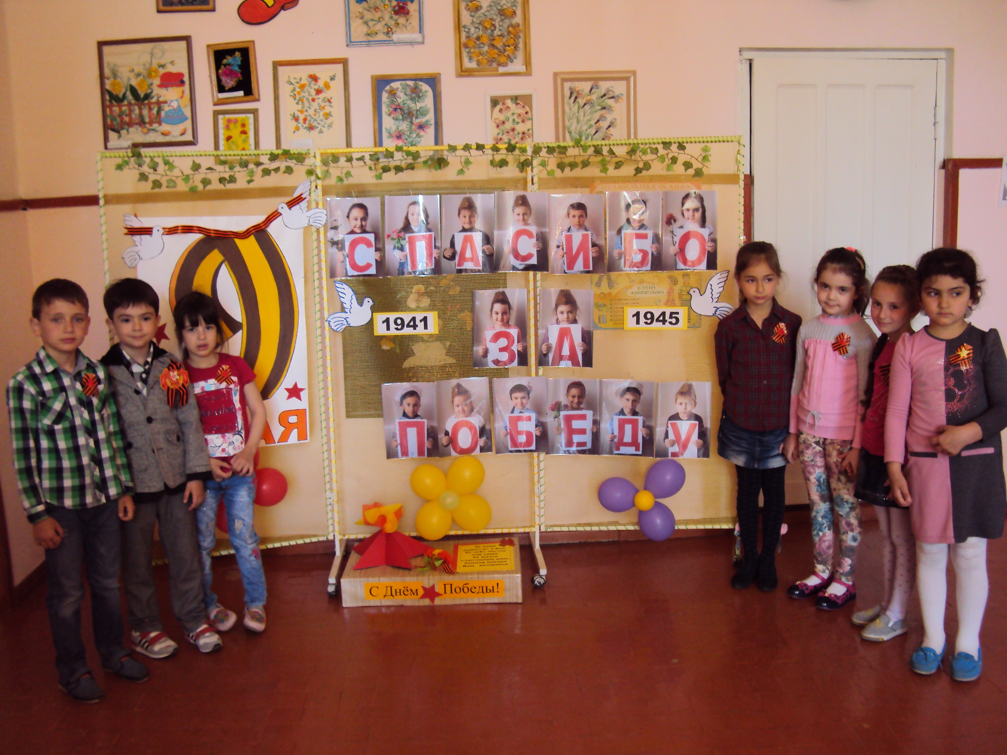

Slide 37
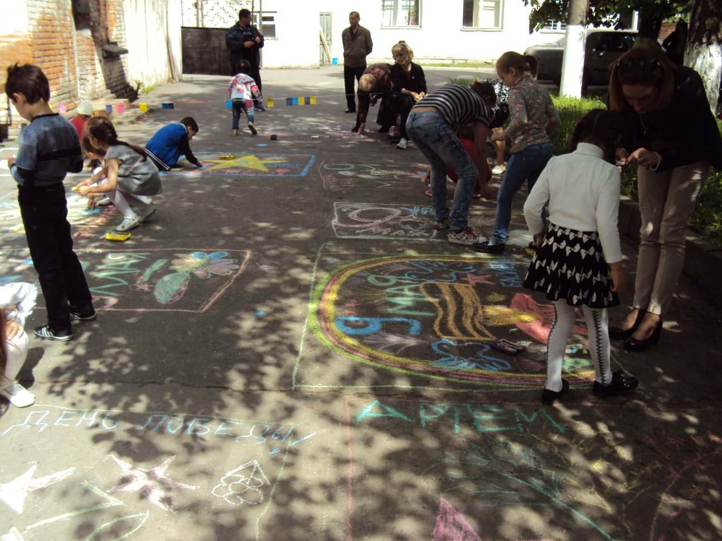
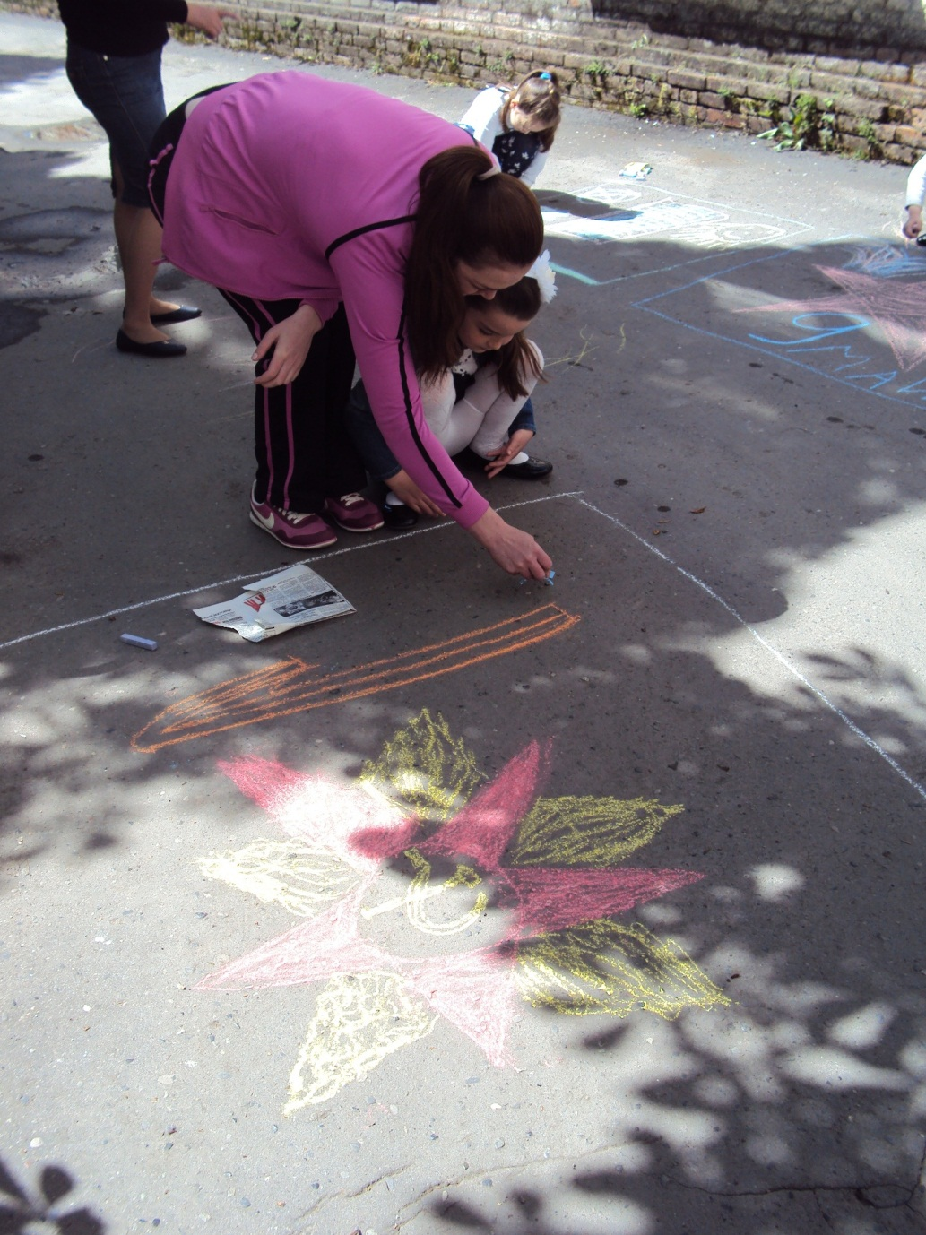

Slide 38
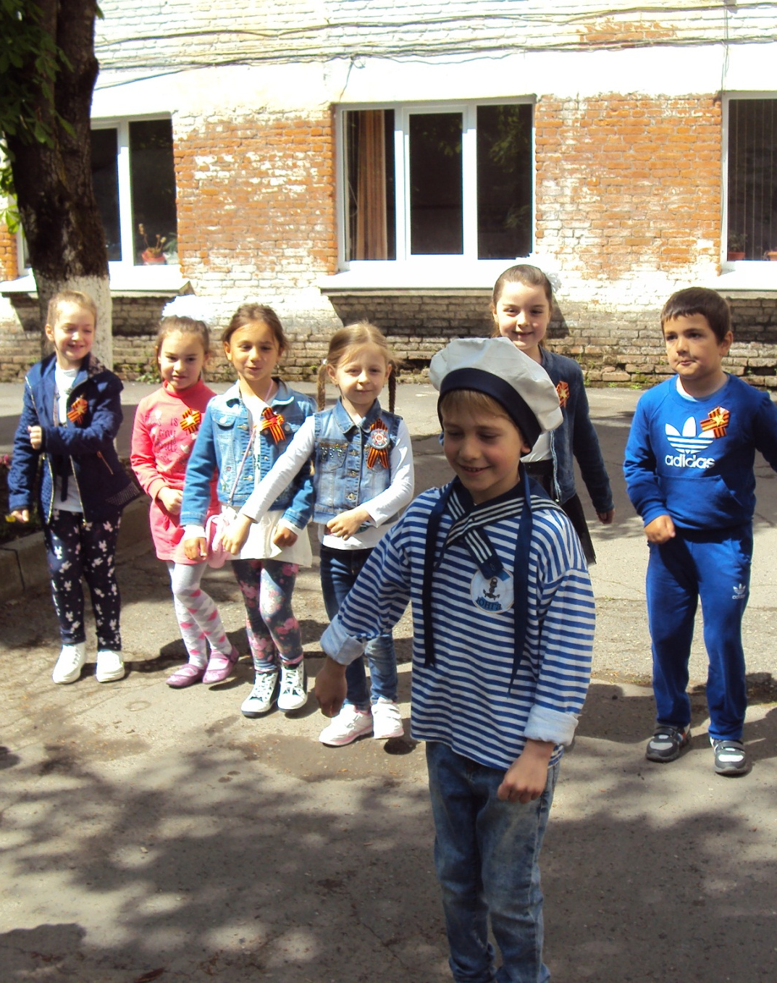

Slide 39
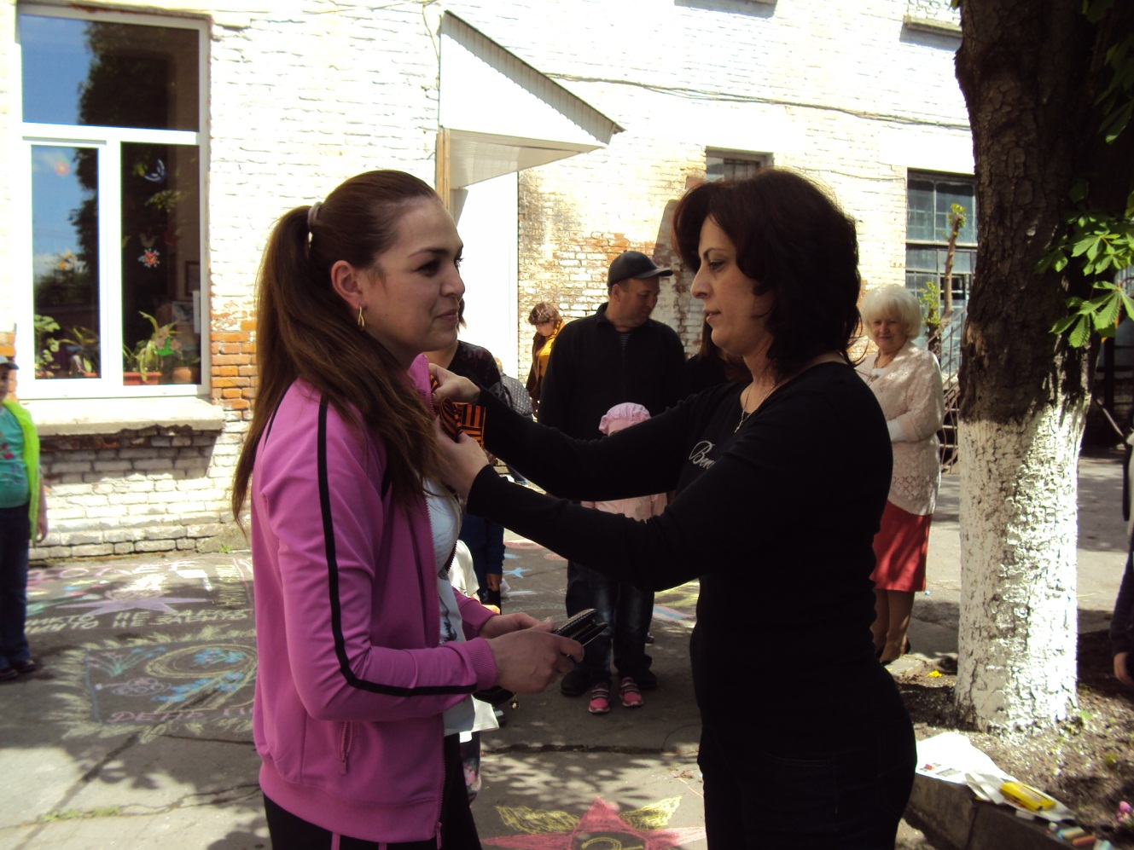
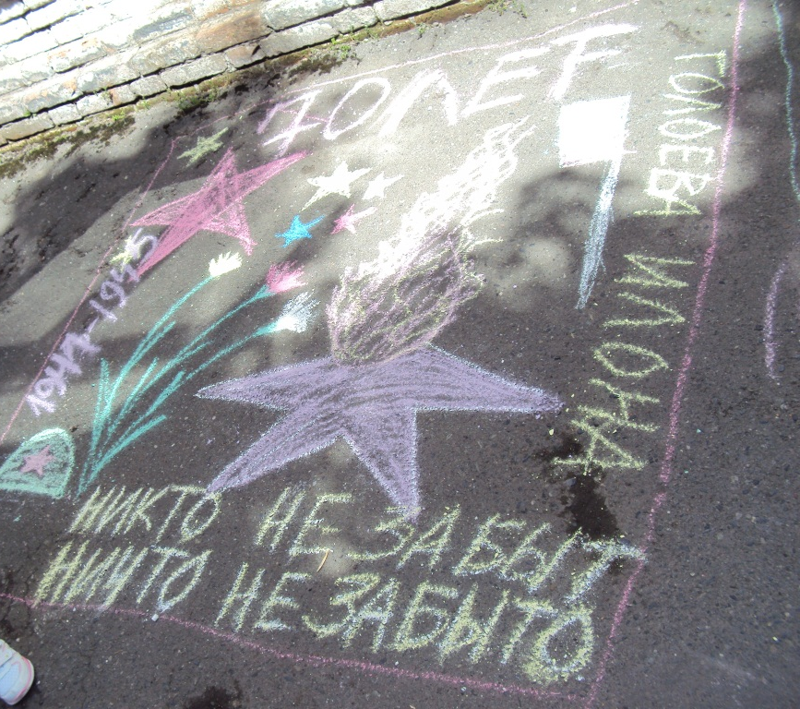

Slide 40
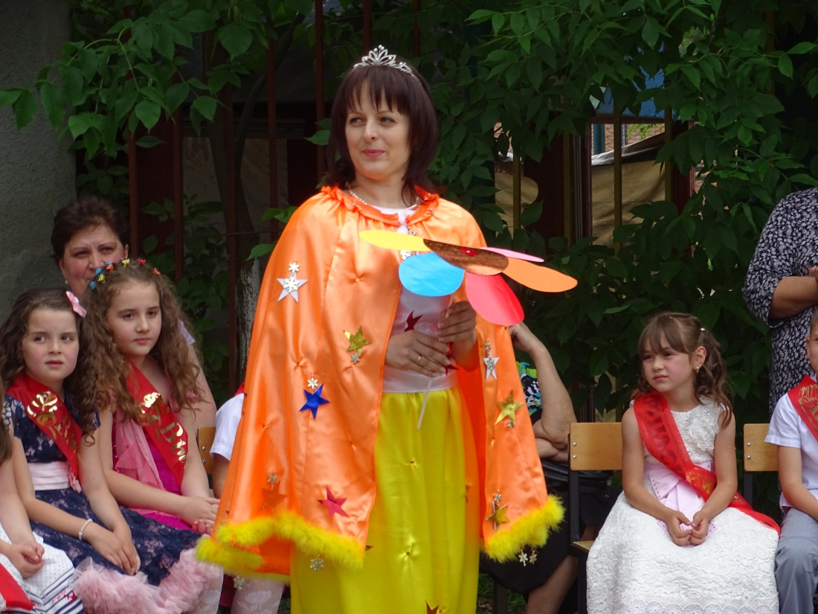
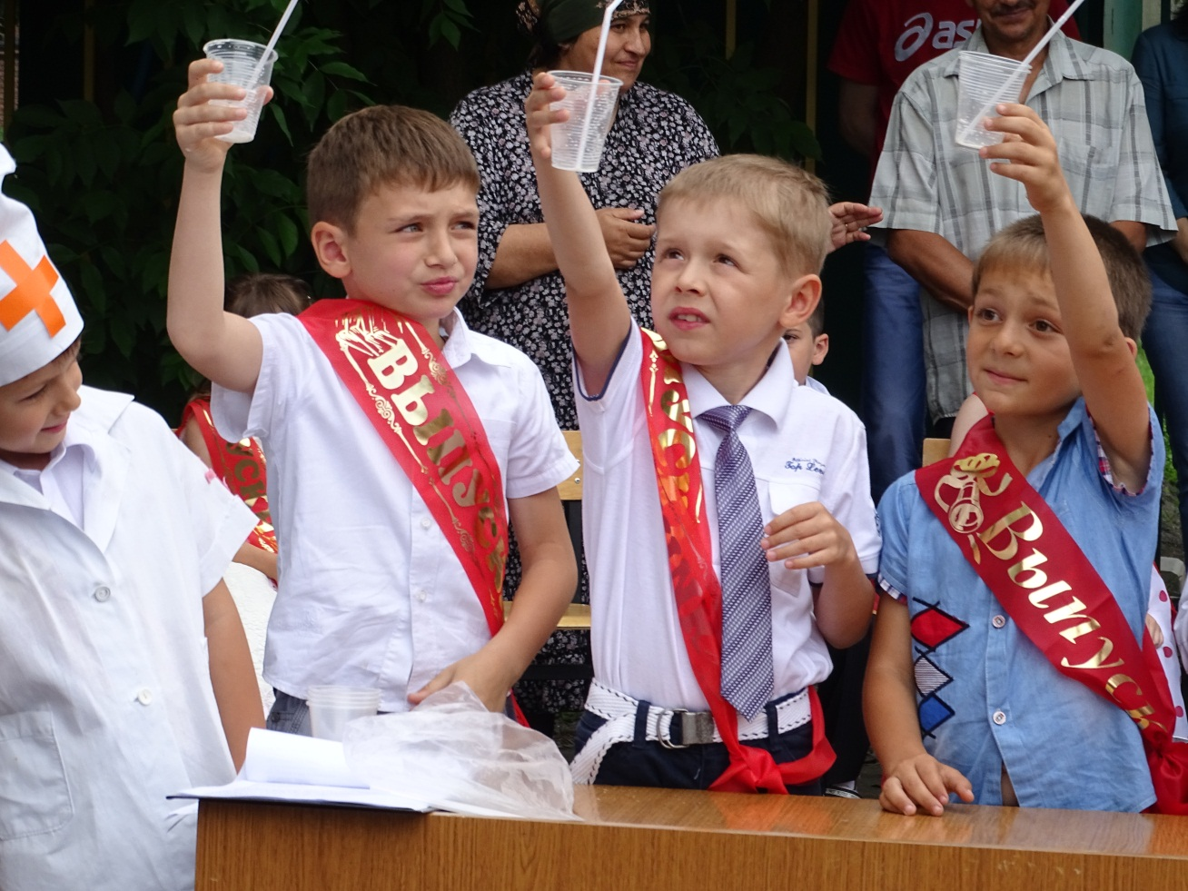

Slide 44
Люблю детей , люблю свою работу
И увлекает меня творческий процесс.
А в той стране , где вечно правит детство
Еще так много неизведанных чудес!

